Slide 1

КАЛУГА • 2026
Мероприятия
на общественных
пространствах города
Набережная Оки • Яченское водохранилище • Сквер имени В. Н. Волкова
Доклад о событиях апреля — октября 2026 года

Slide 2
Три пространства — одна городская среда
2 СЛАЙД
Спорт, экология, культура и семейный досуг
НАБЕРЕЖНАЯ ОКИ
ЯЧЕНСКОЕ ВОДОХРАНИЛИЩЕ
СКВЕР ИМ. В. Н. ВОЛКОВА
Субботник-фестиваль «Чисто Калуга», массовый заплыв X-Waters и спортивные активности.
«Калужский космический марафон», «Зелёный марафон», проект «Вертолётка», «Гонка Драконов»
Легкоатлетическая эстафета, марафон «Земля спорта», День физкультурника, фестивали и эко-квест.
Городская среда объединяла жителей разных возрастов и интересов — от школьников и семей до спортивных команд и трудовых коллективов.

Slide 3
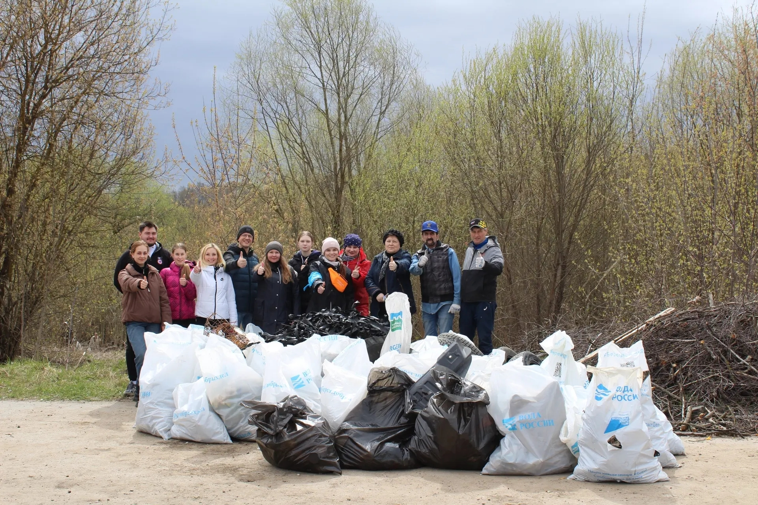
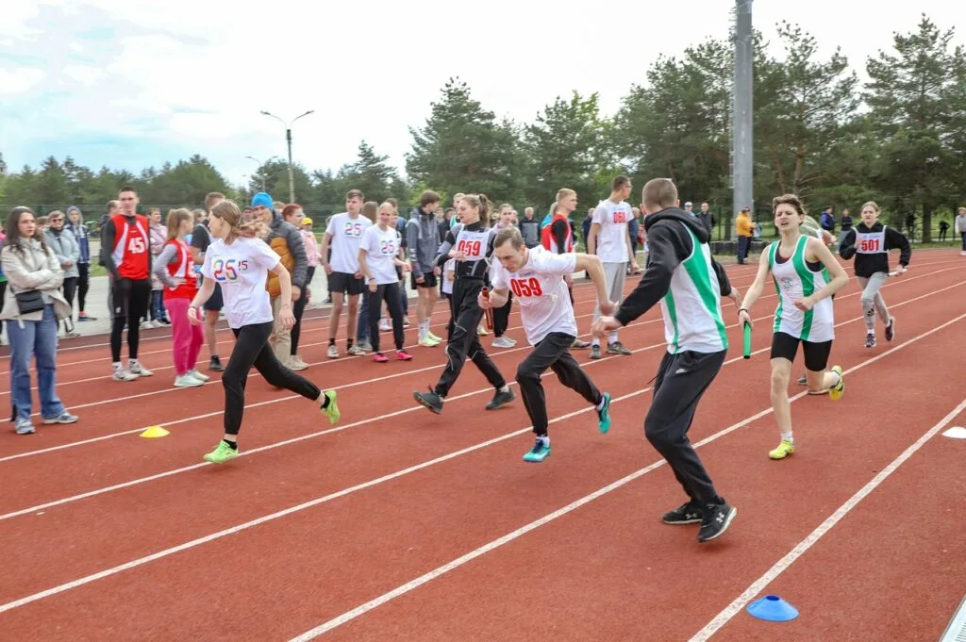
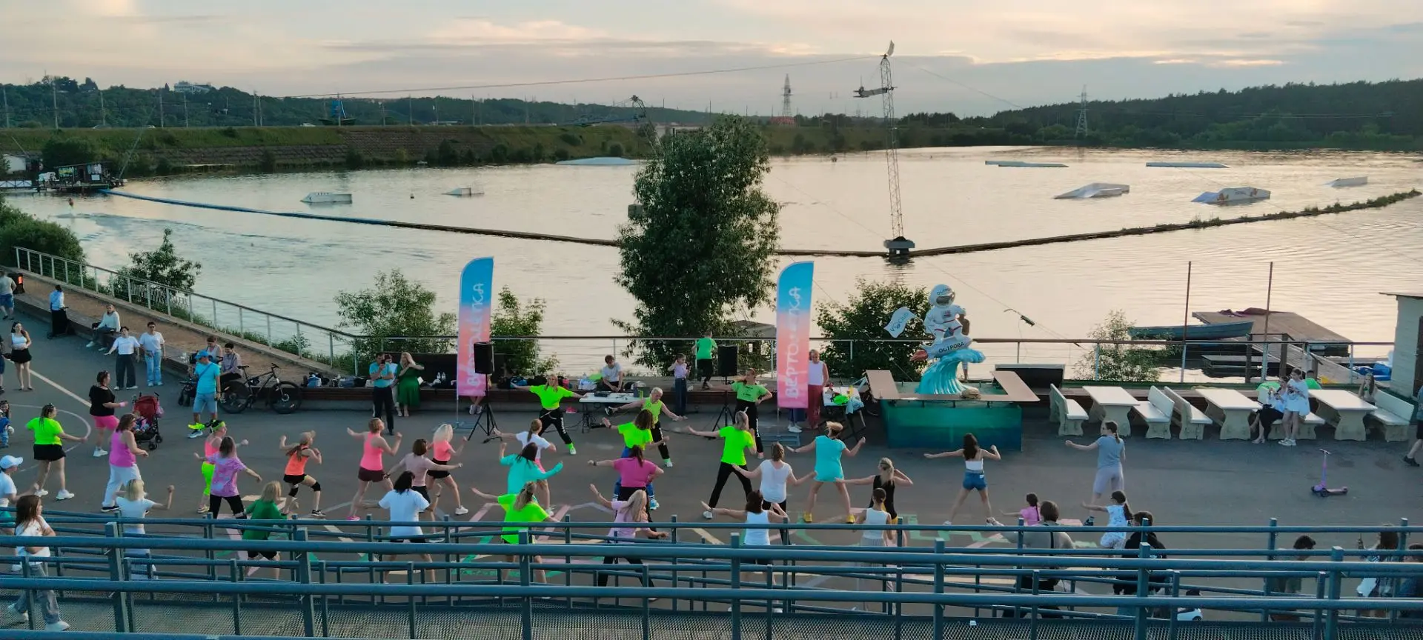
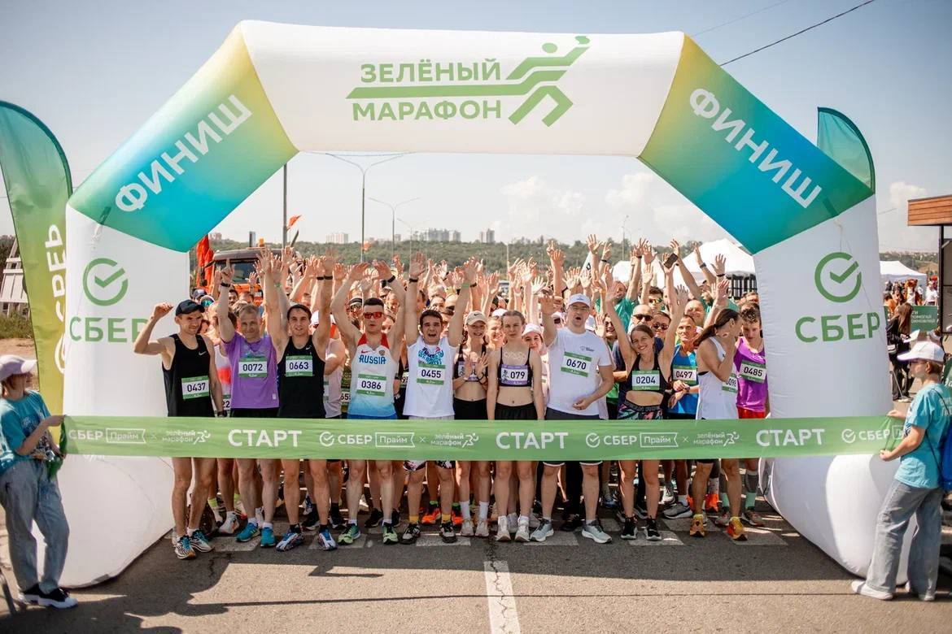
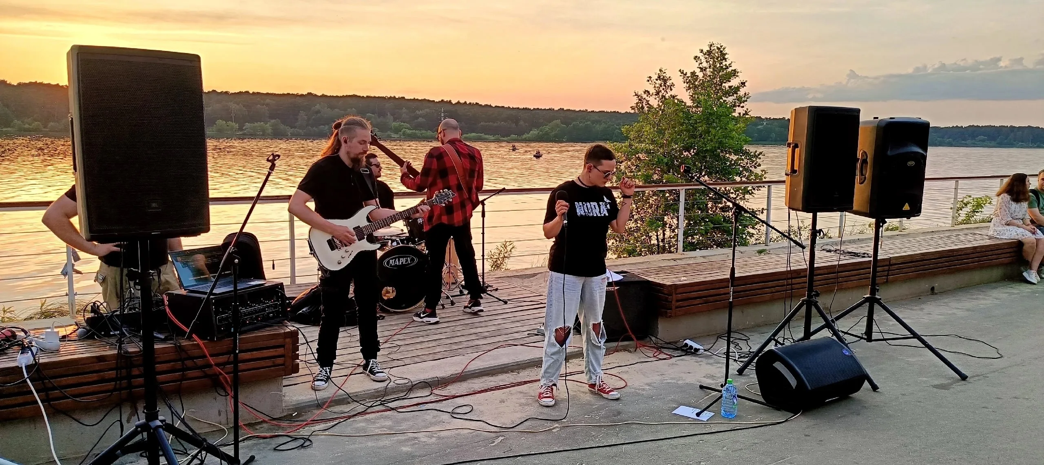
В весенней части
приняли участие порядка
1500 человек
3 СЛАЙД

Slide 4
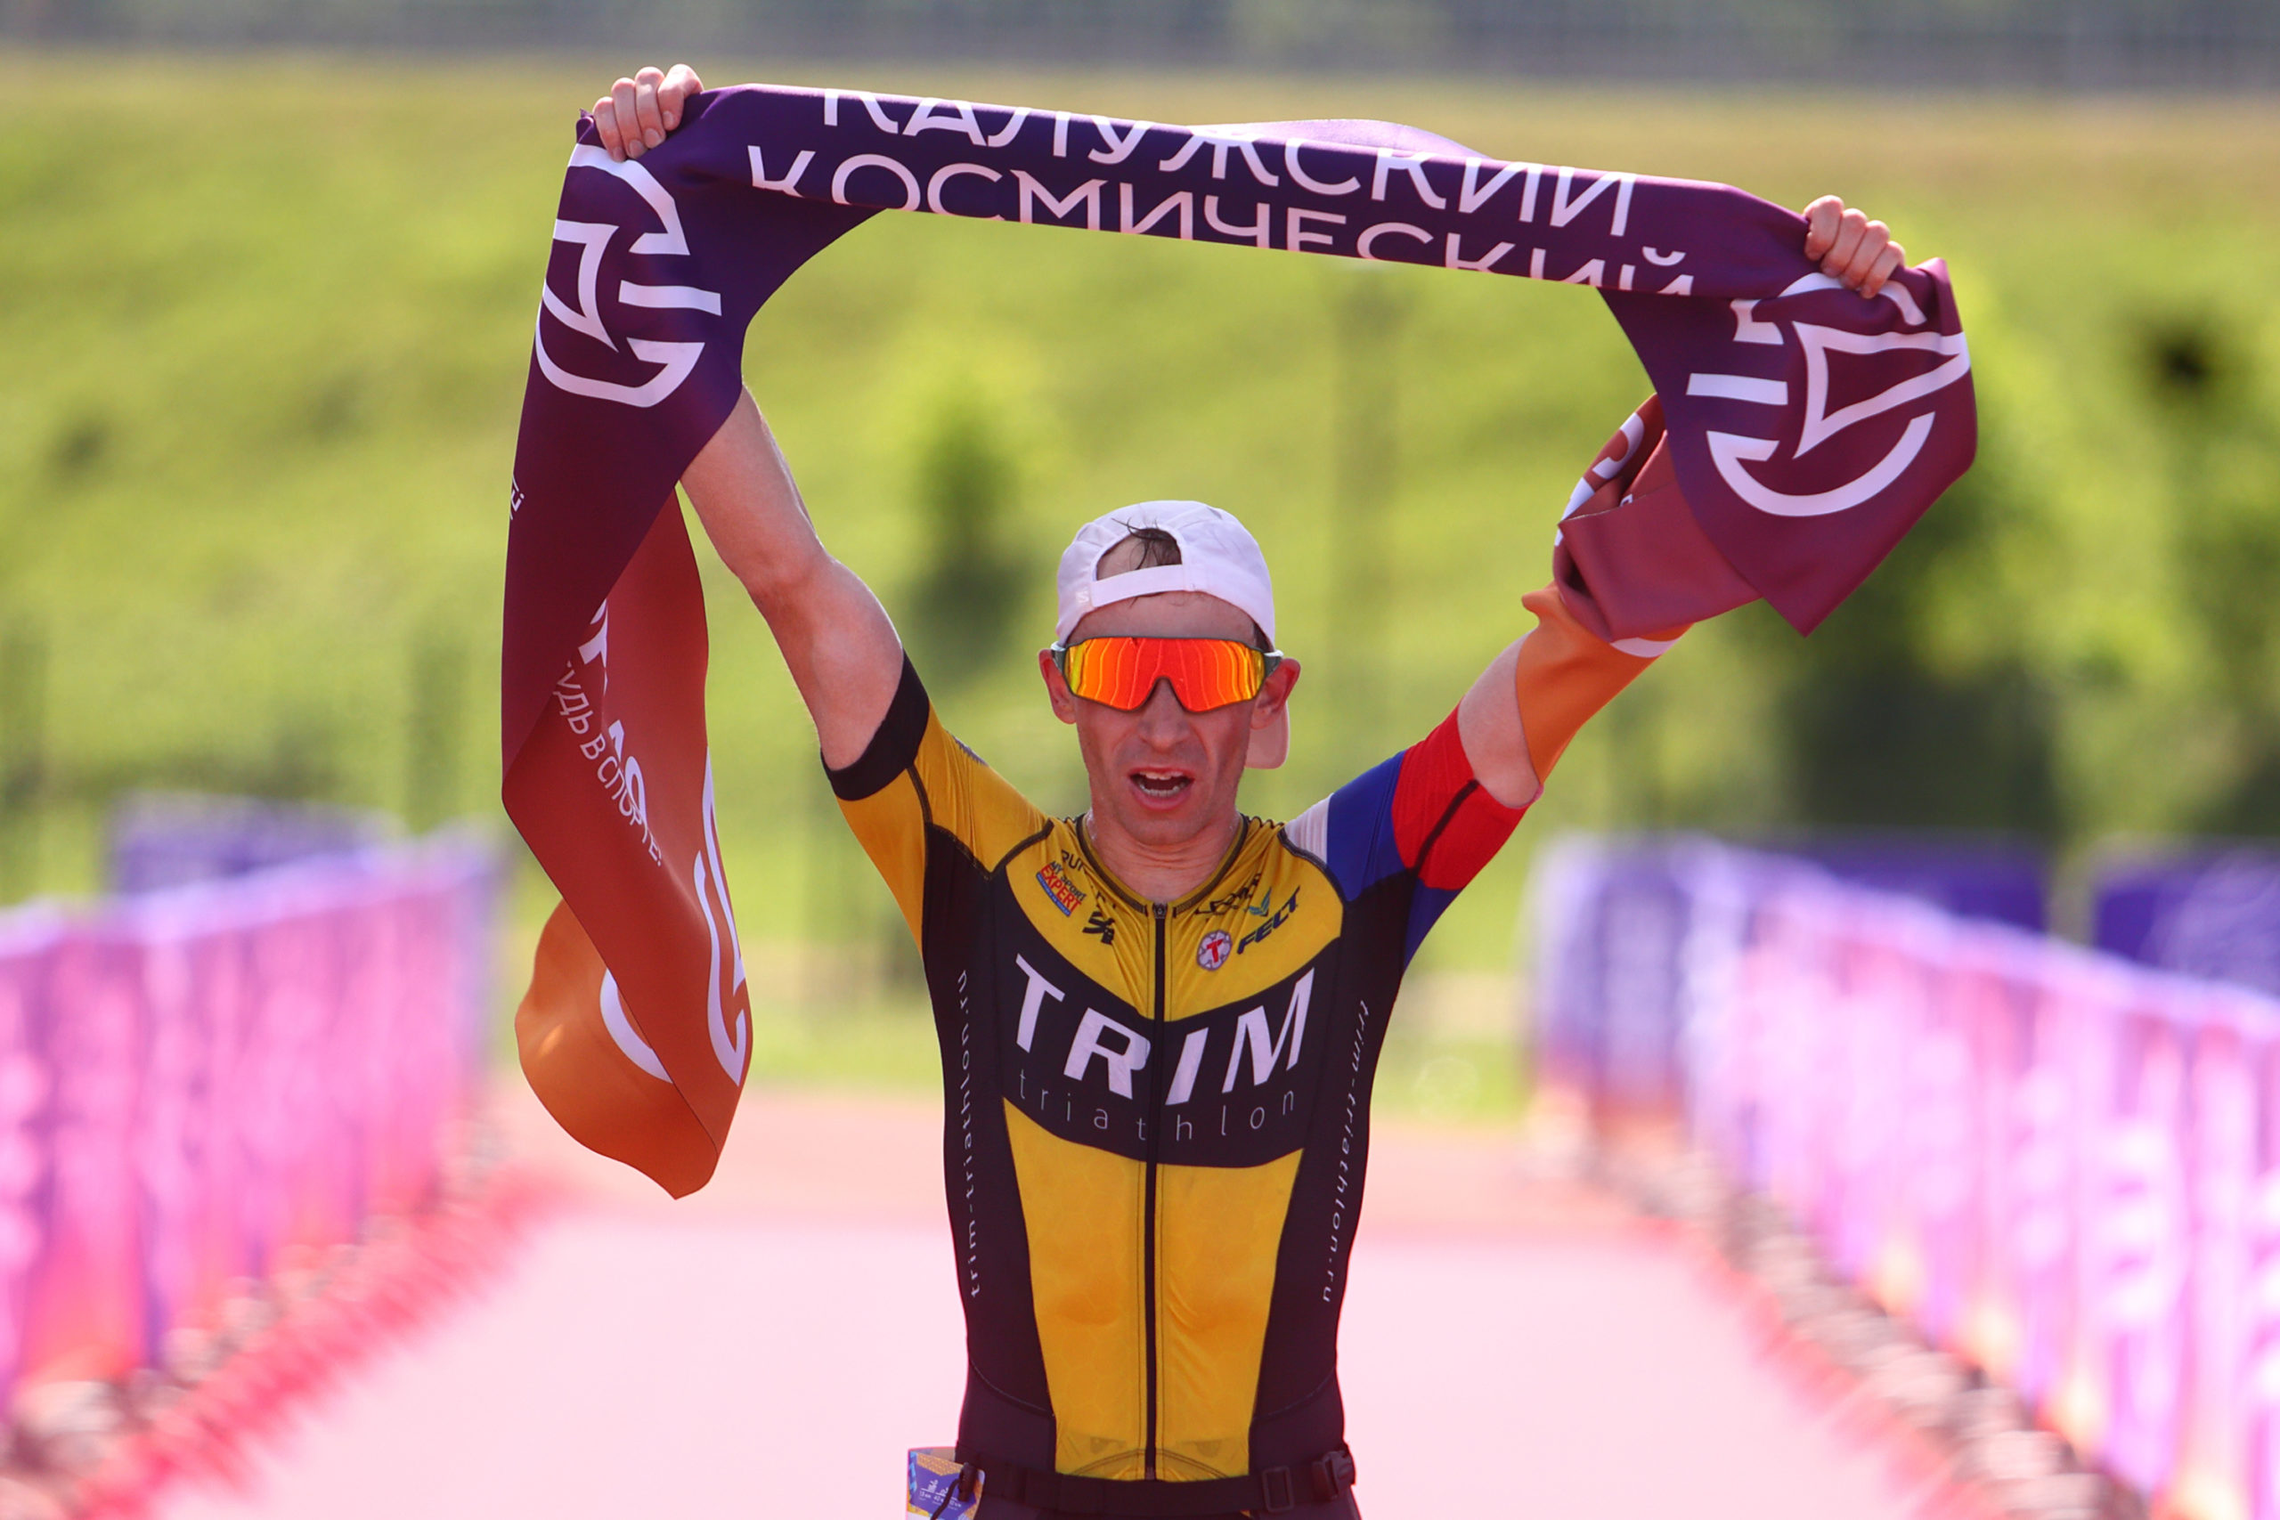
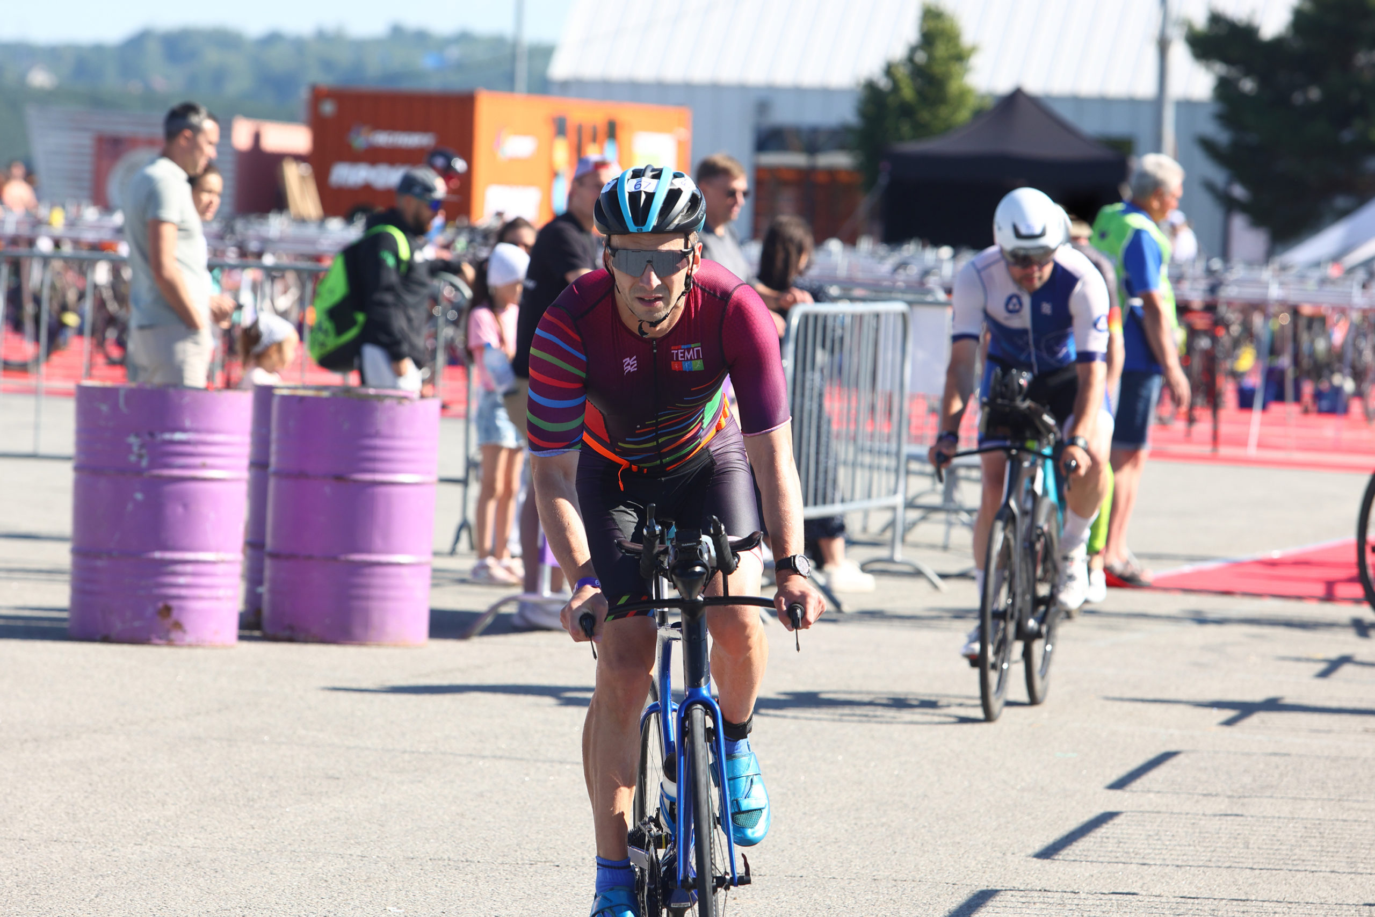
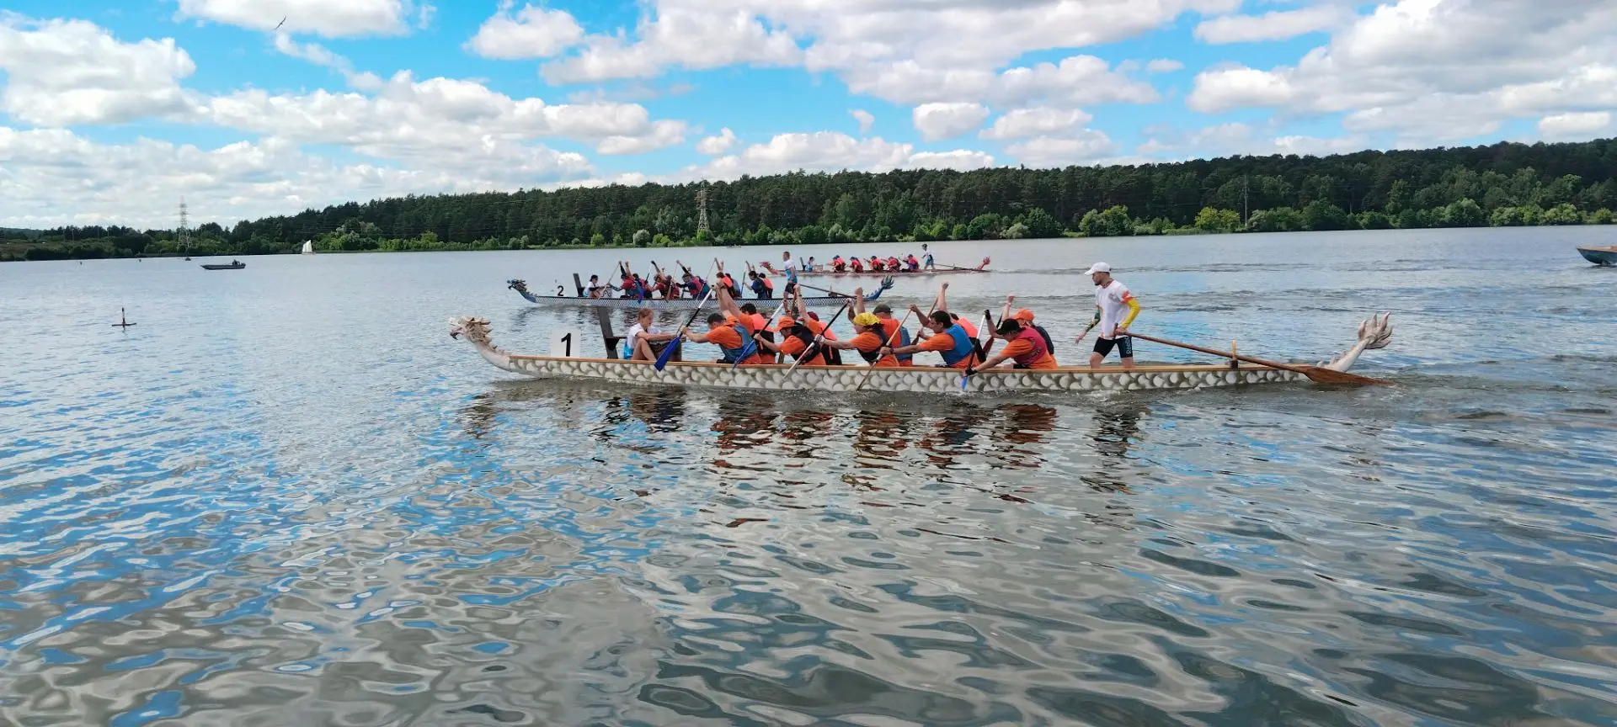
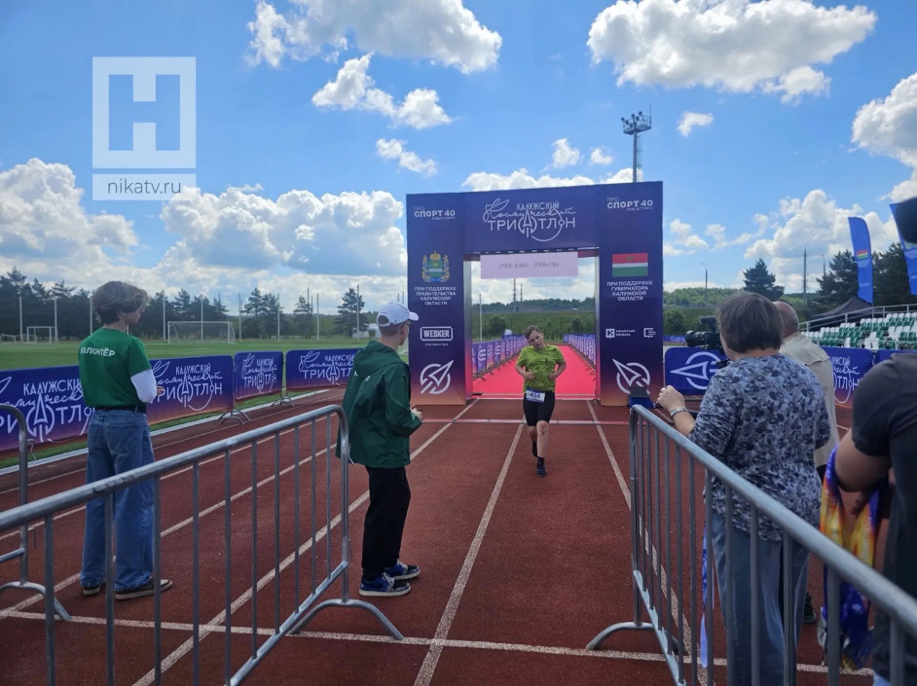
4 СЛАЙД
14 июня - «Гонка драконов»
20-21 июня - «Космический
триатлон»

Slide 5
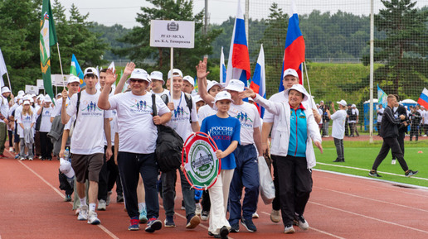
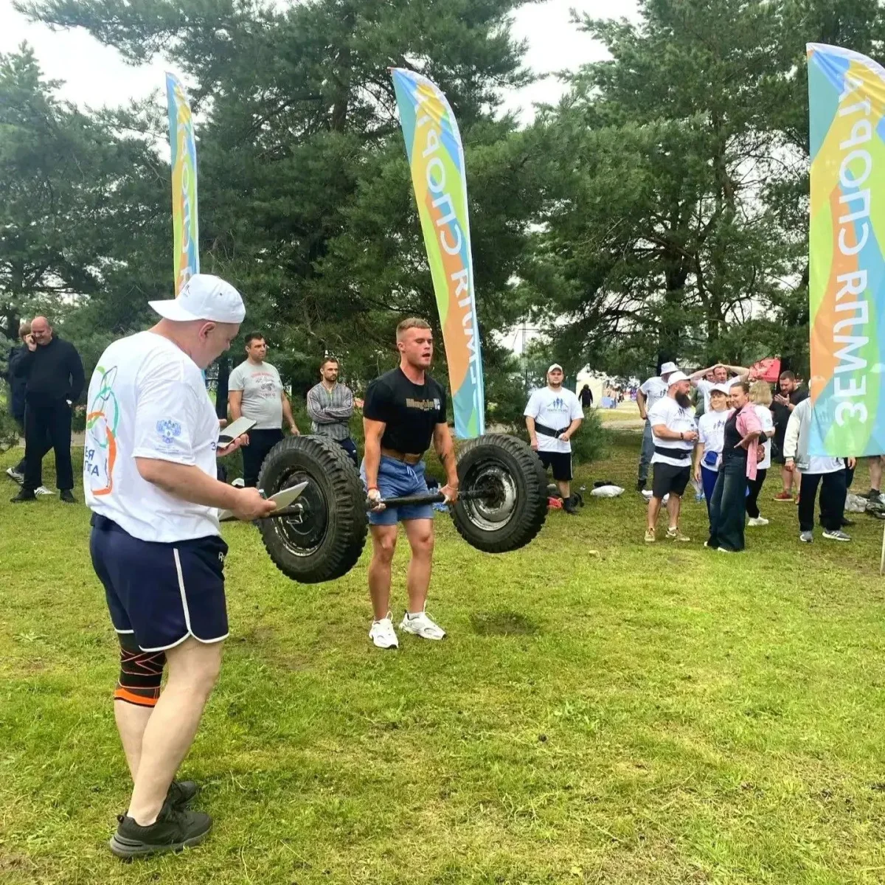
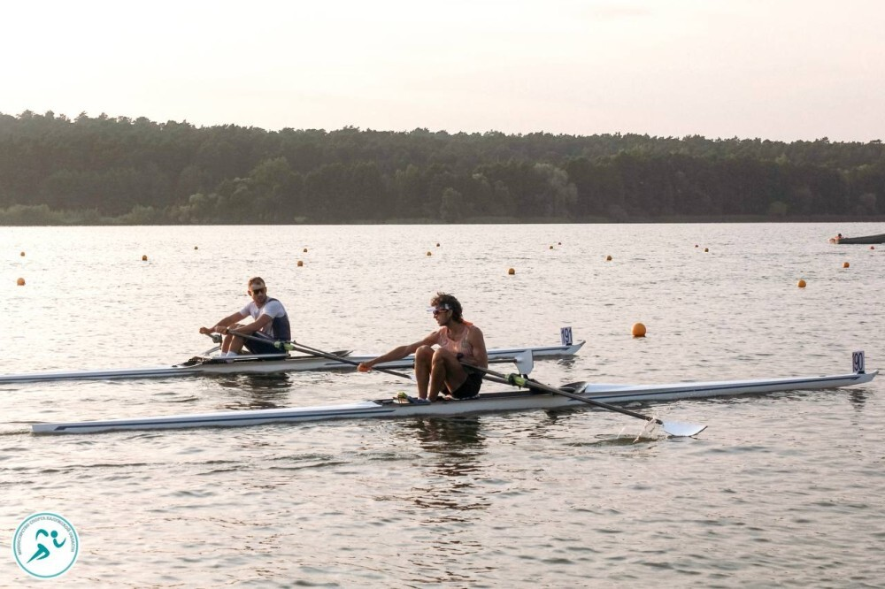
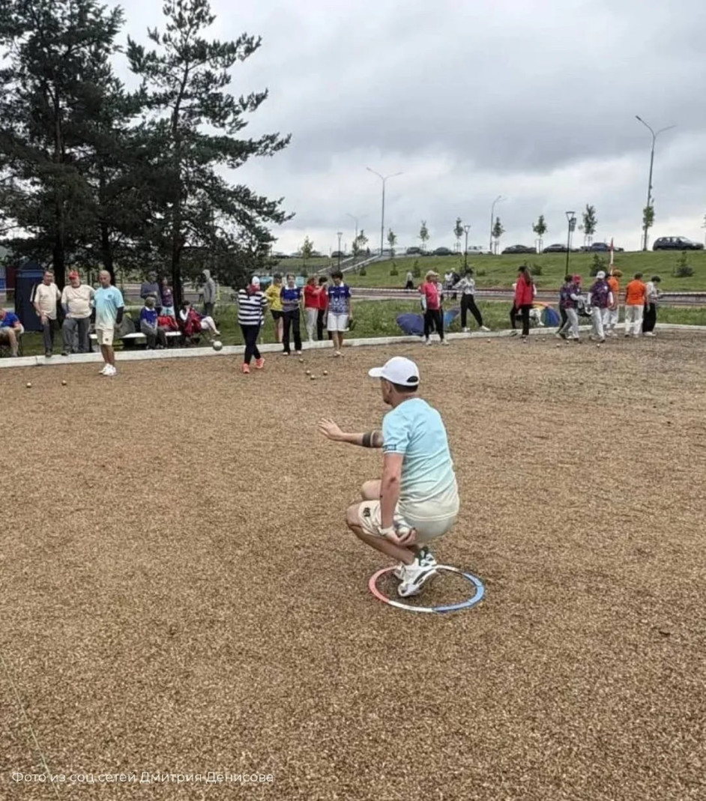
Июль 2026: массовый спорт
5 СЛАЙД

Slide 6
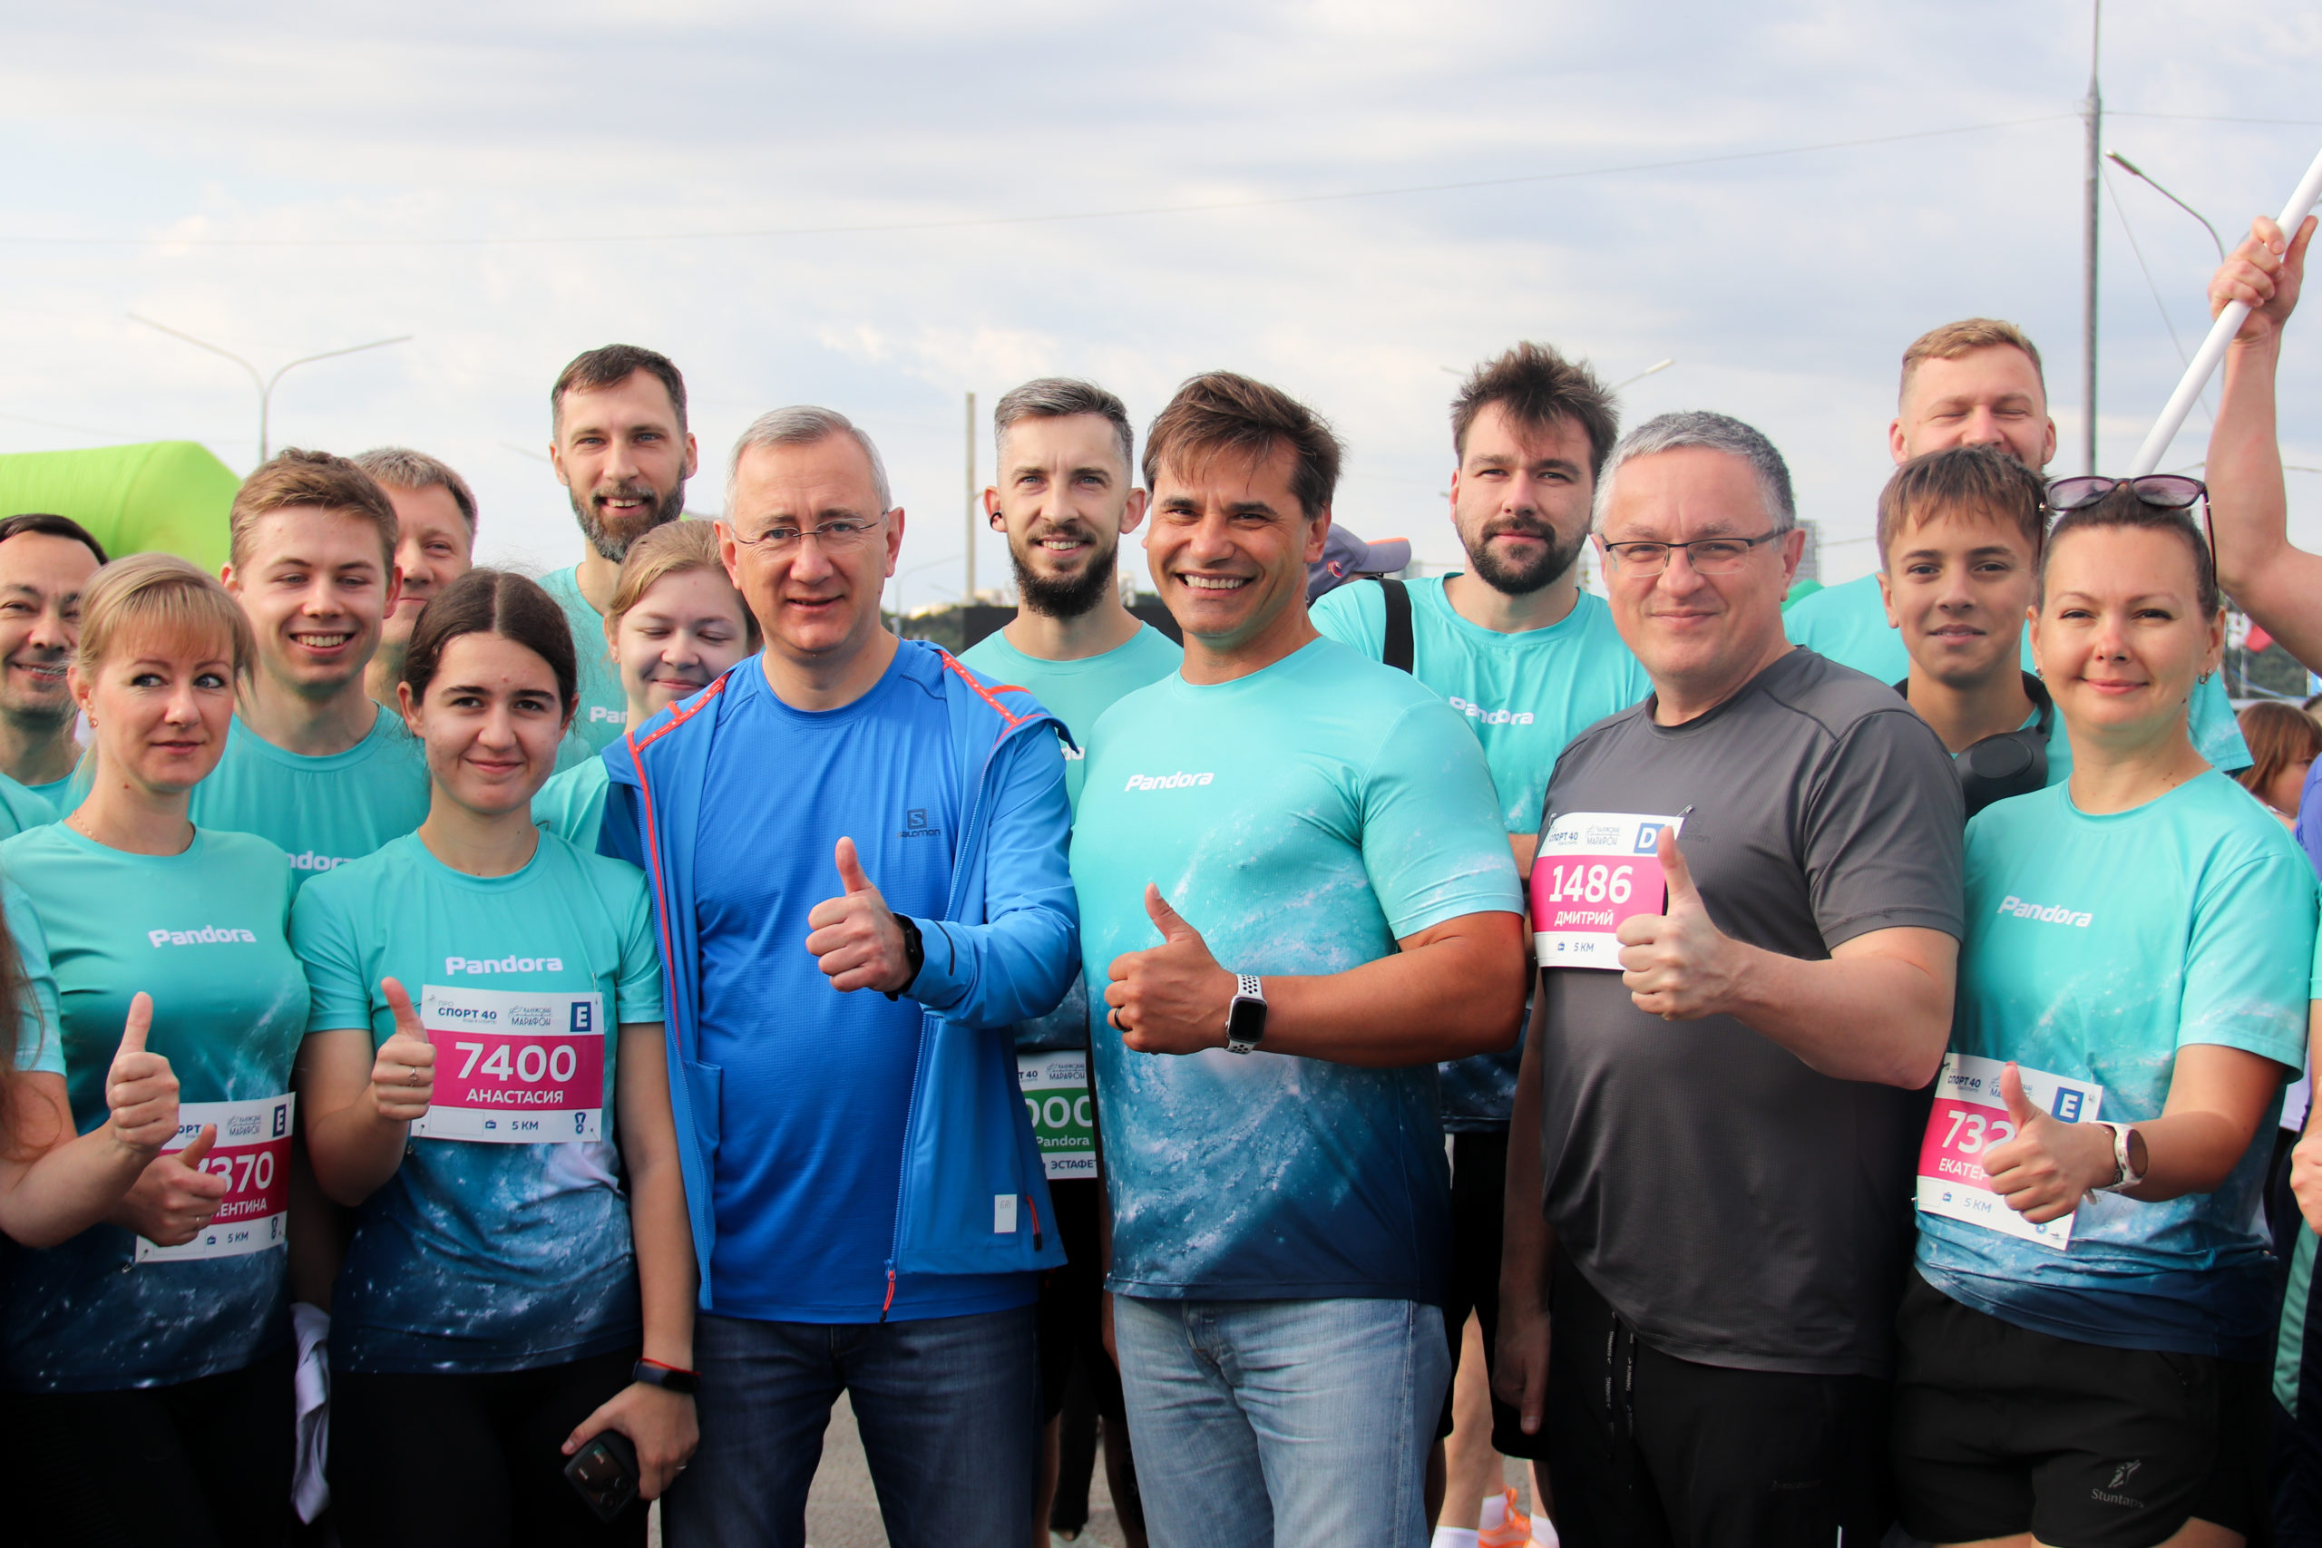
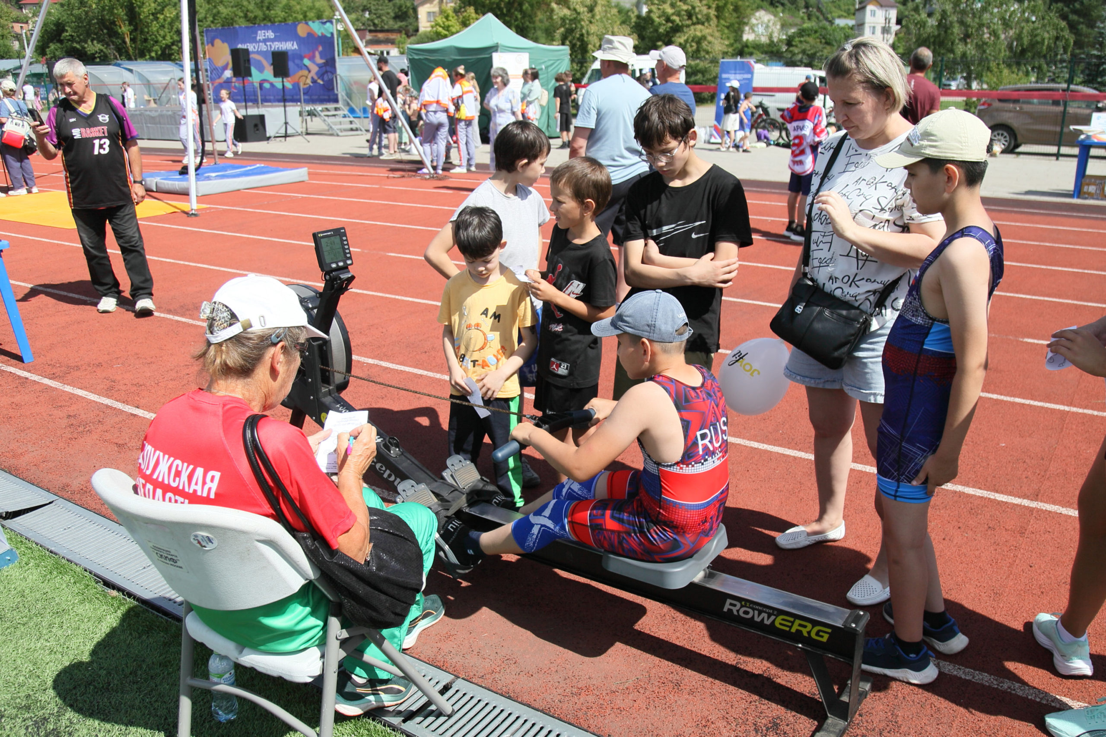
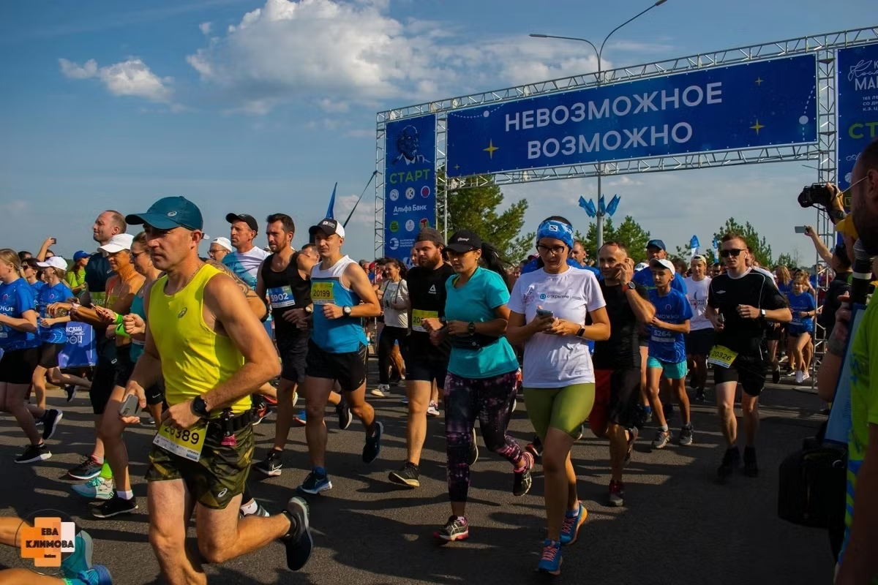
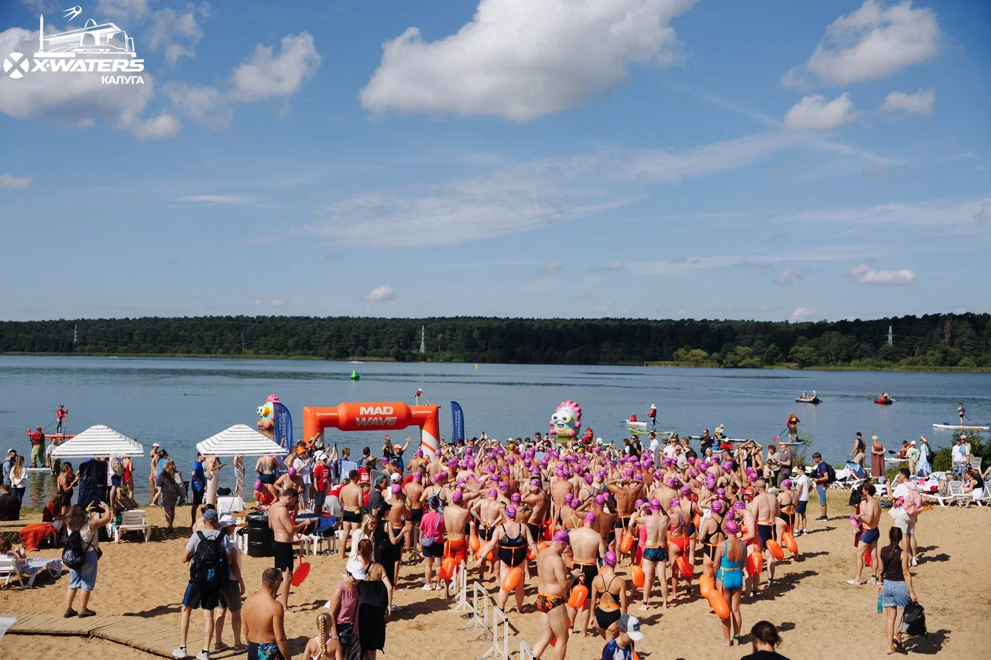
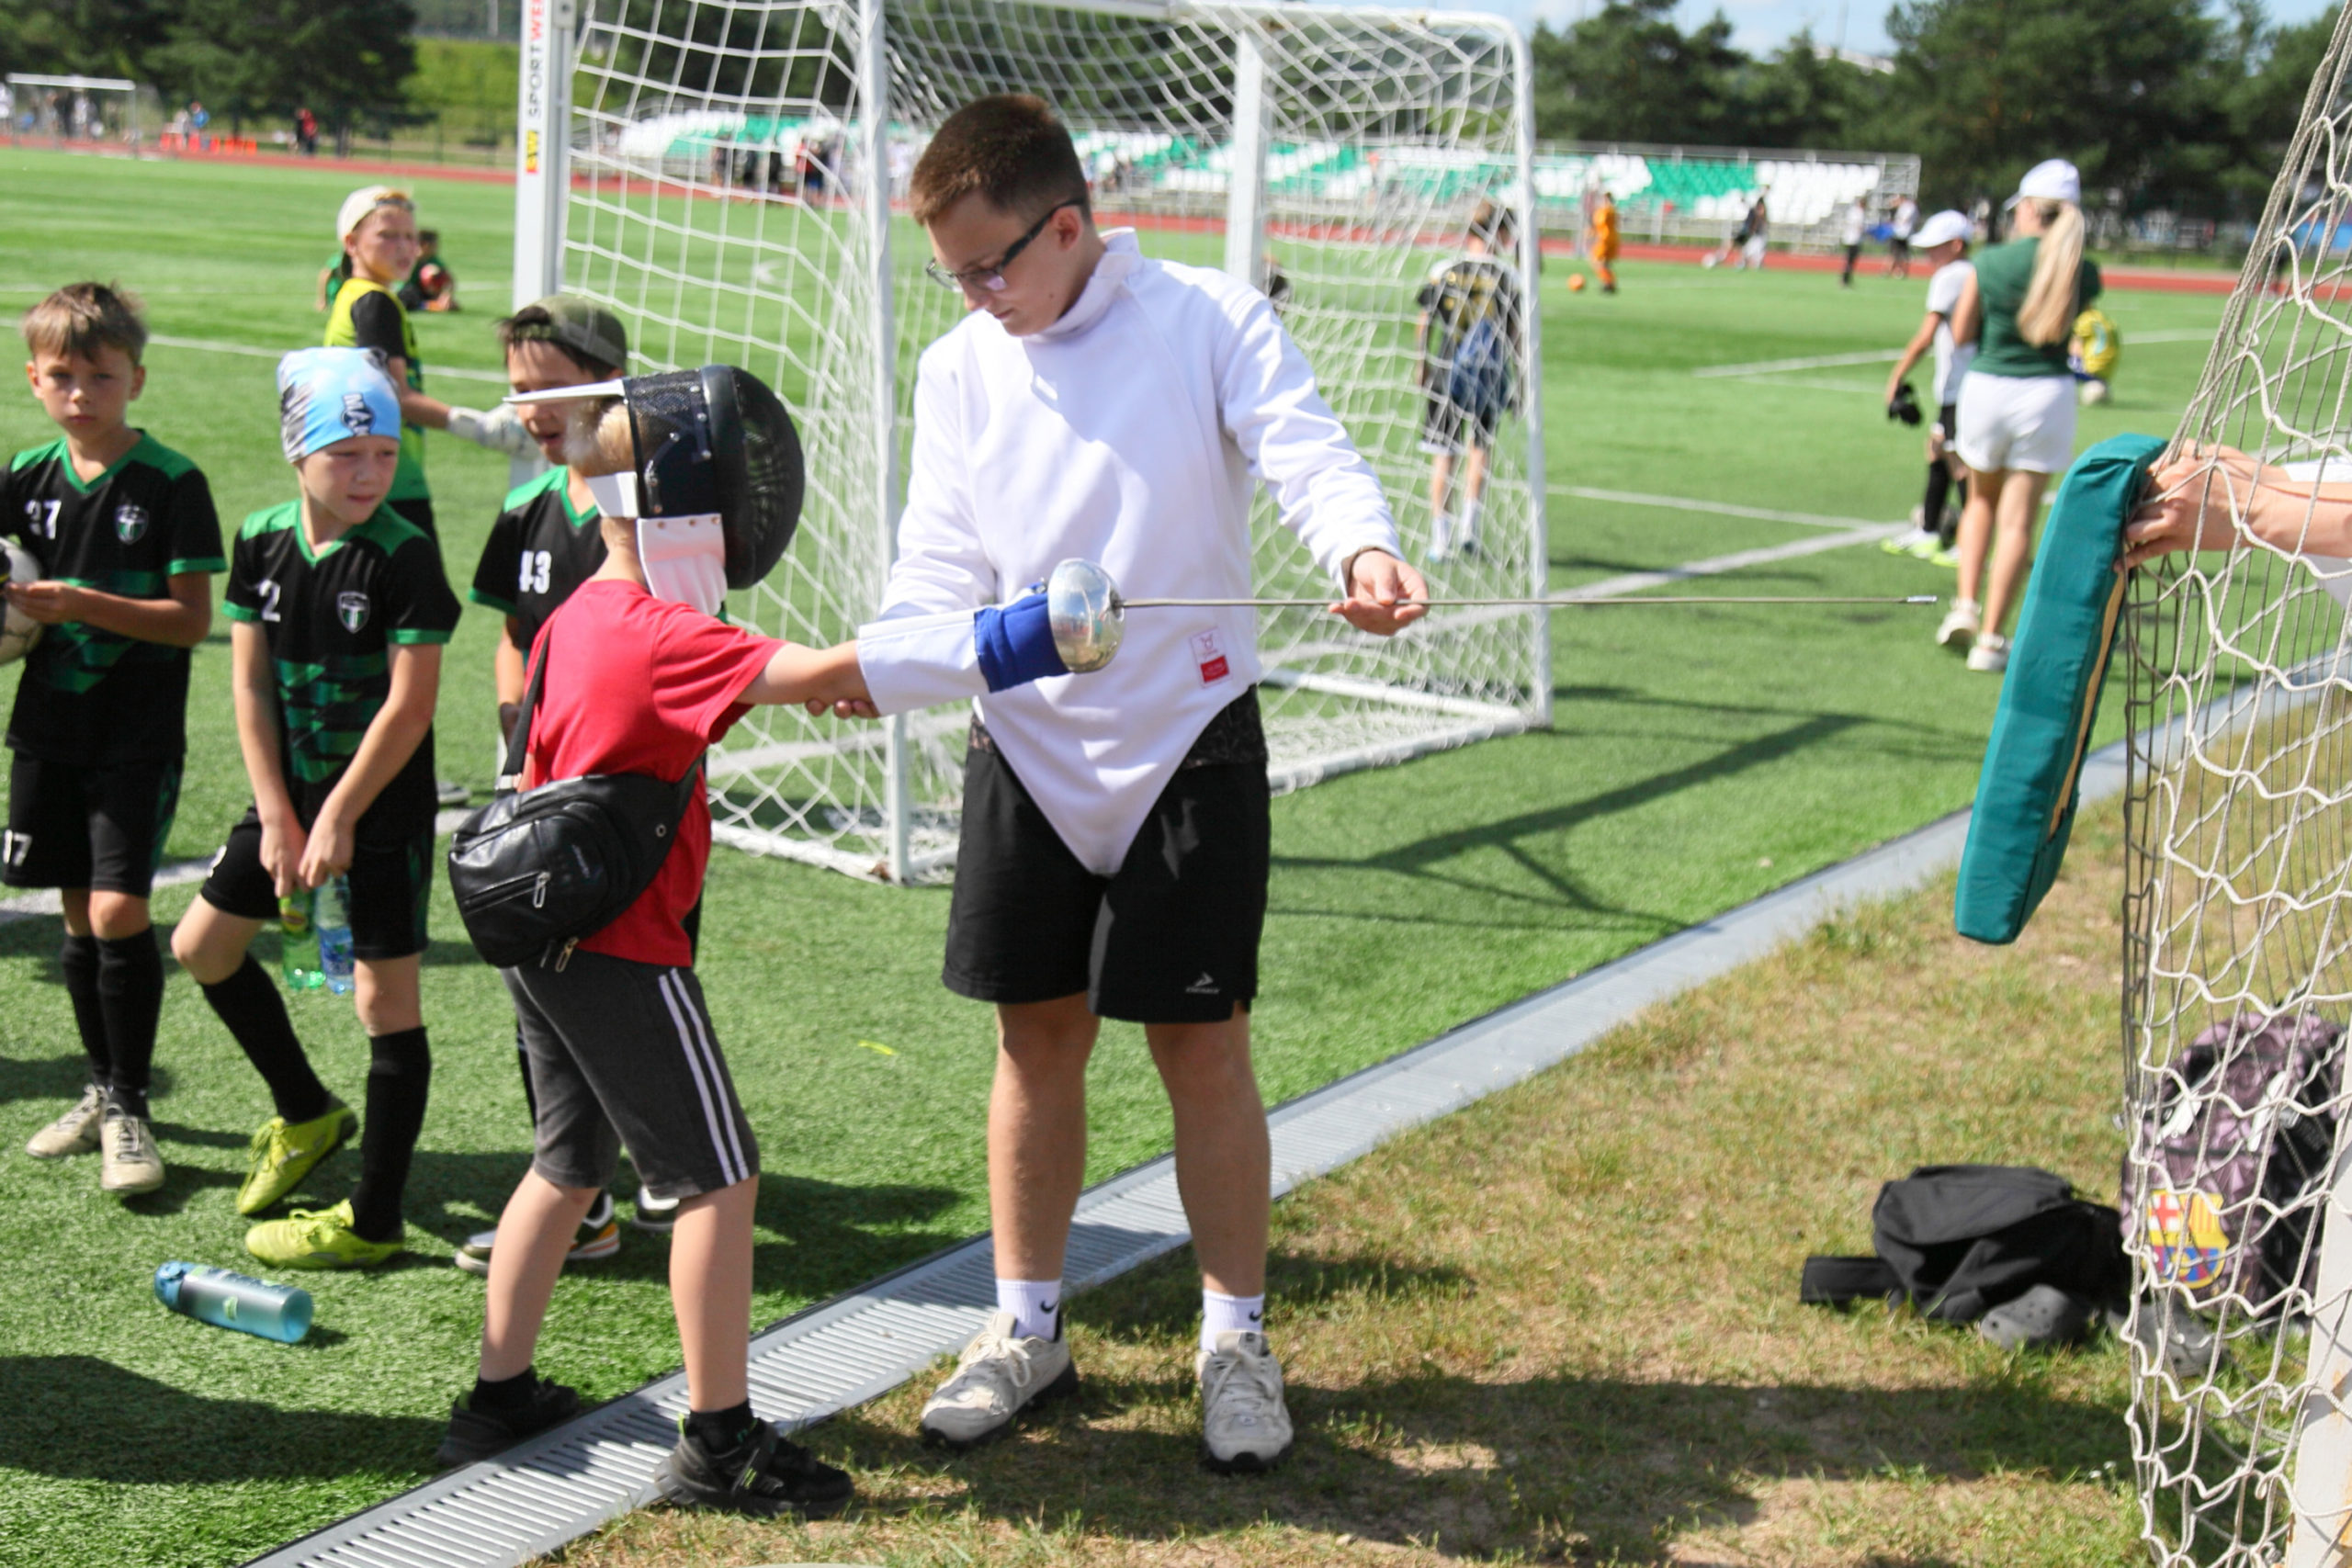
Август 2026:
6 СЛАЙД
В «Калужском космическом марафоне» приняли участие рекордные 10000 человек

Slide 7
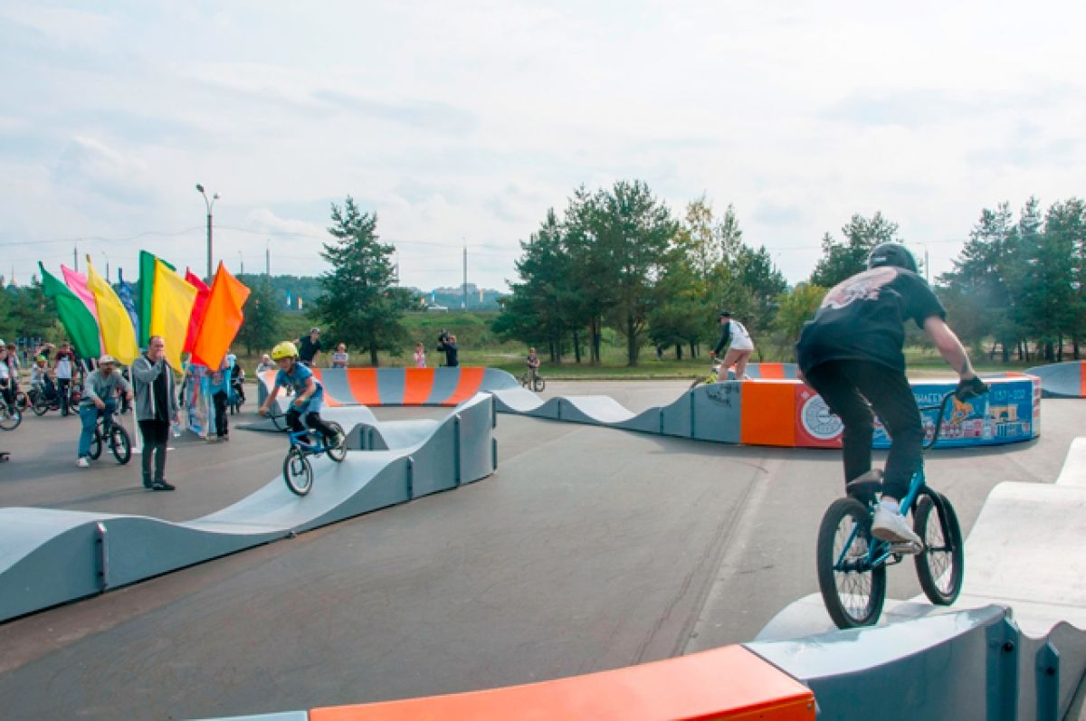
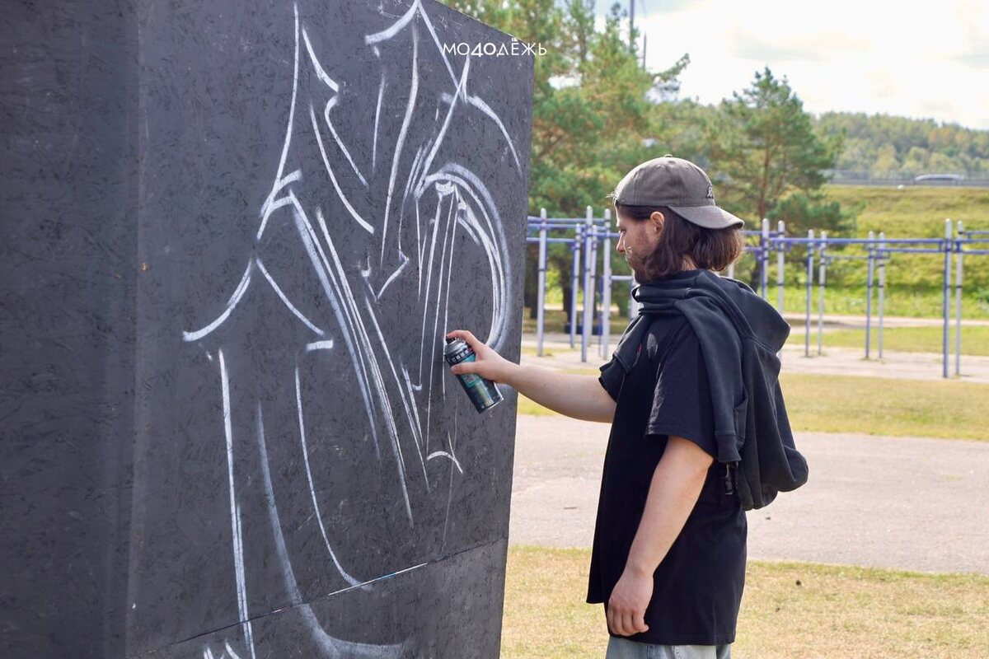

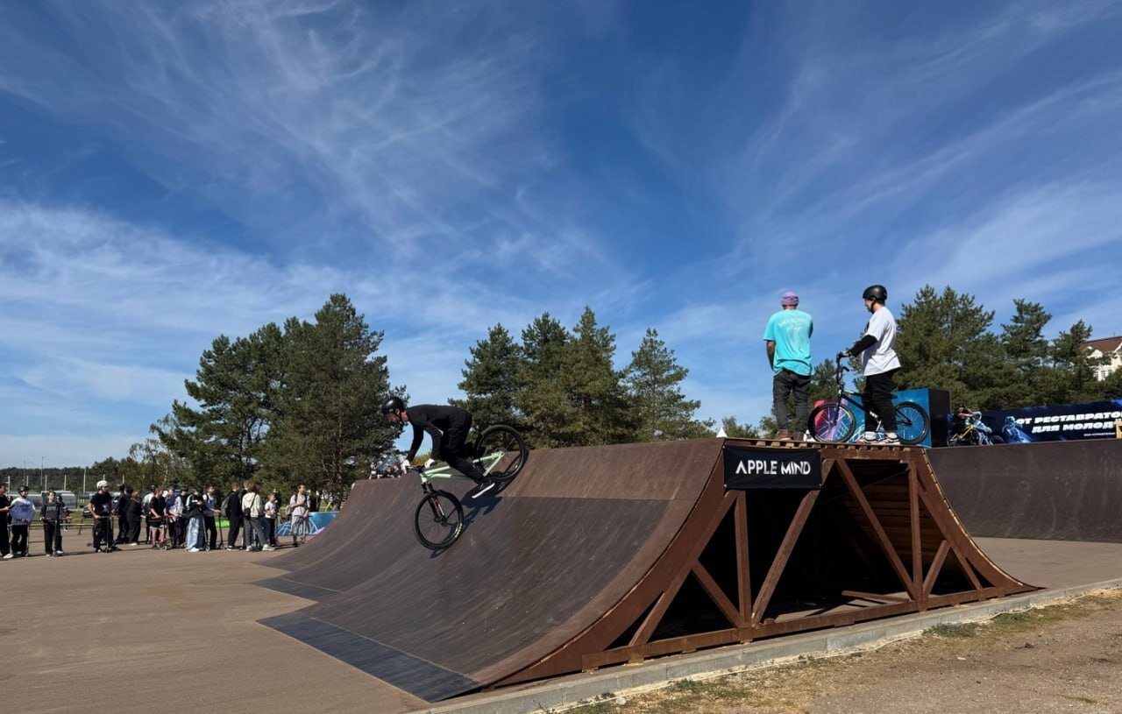
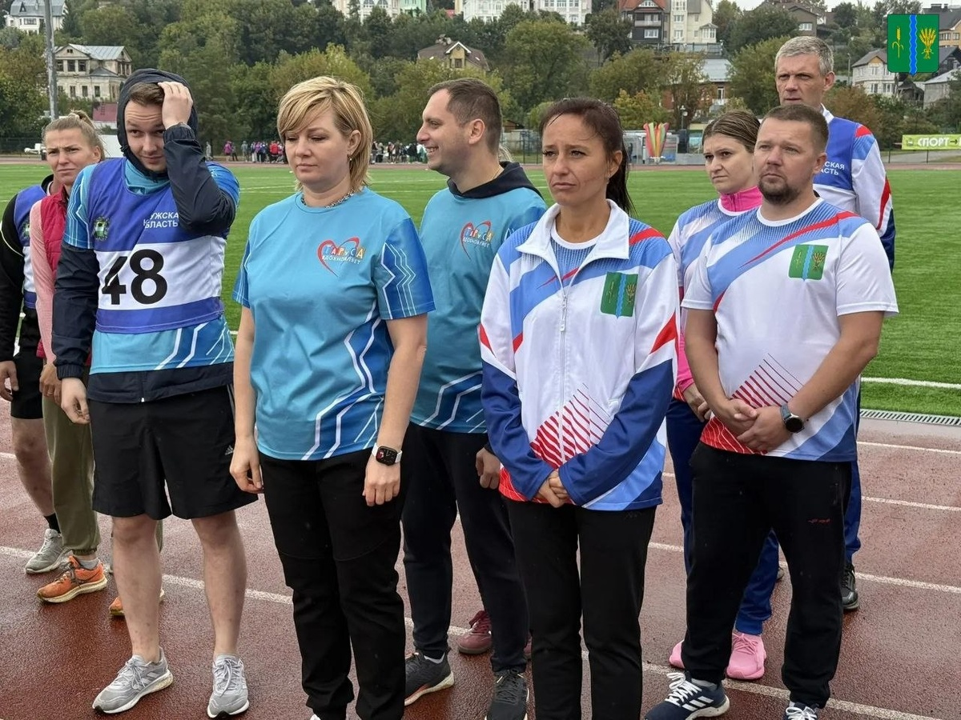

Сентябрь 2026:
7 СЛАЙД

Slide 8
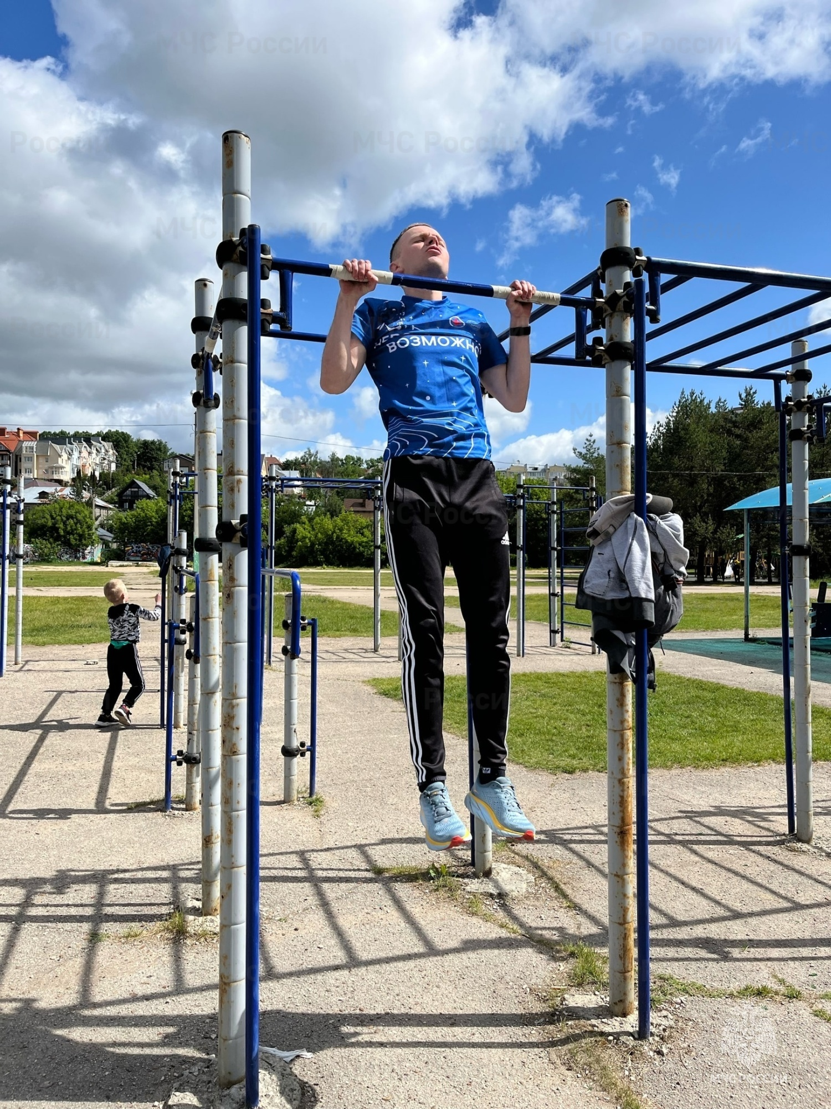
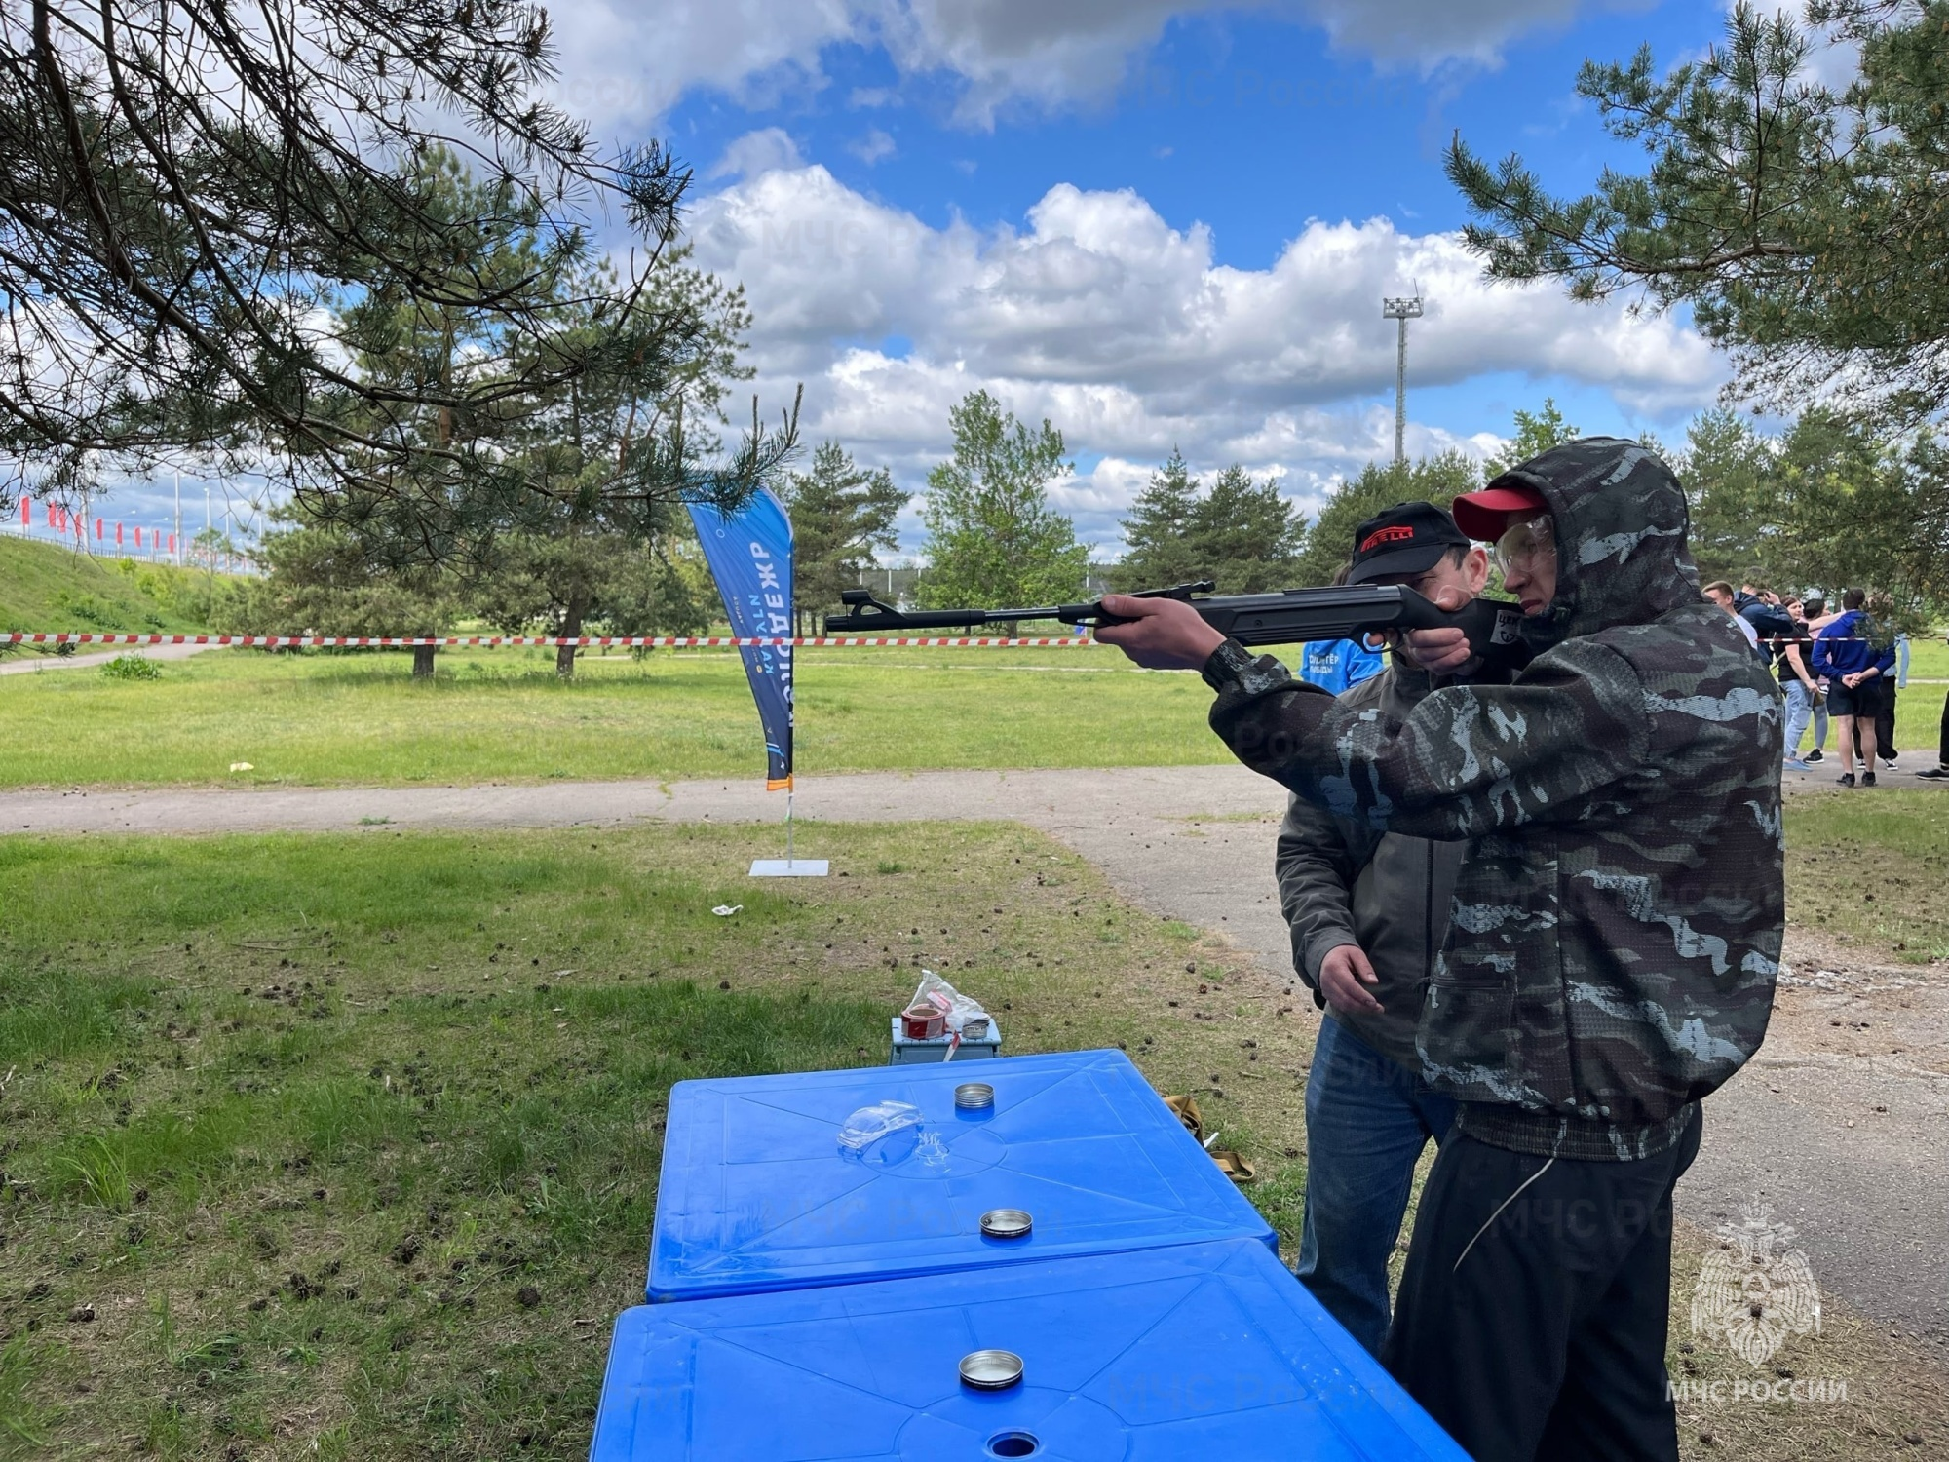
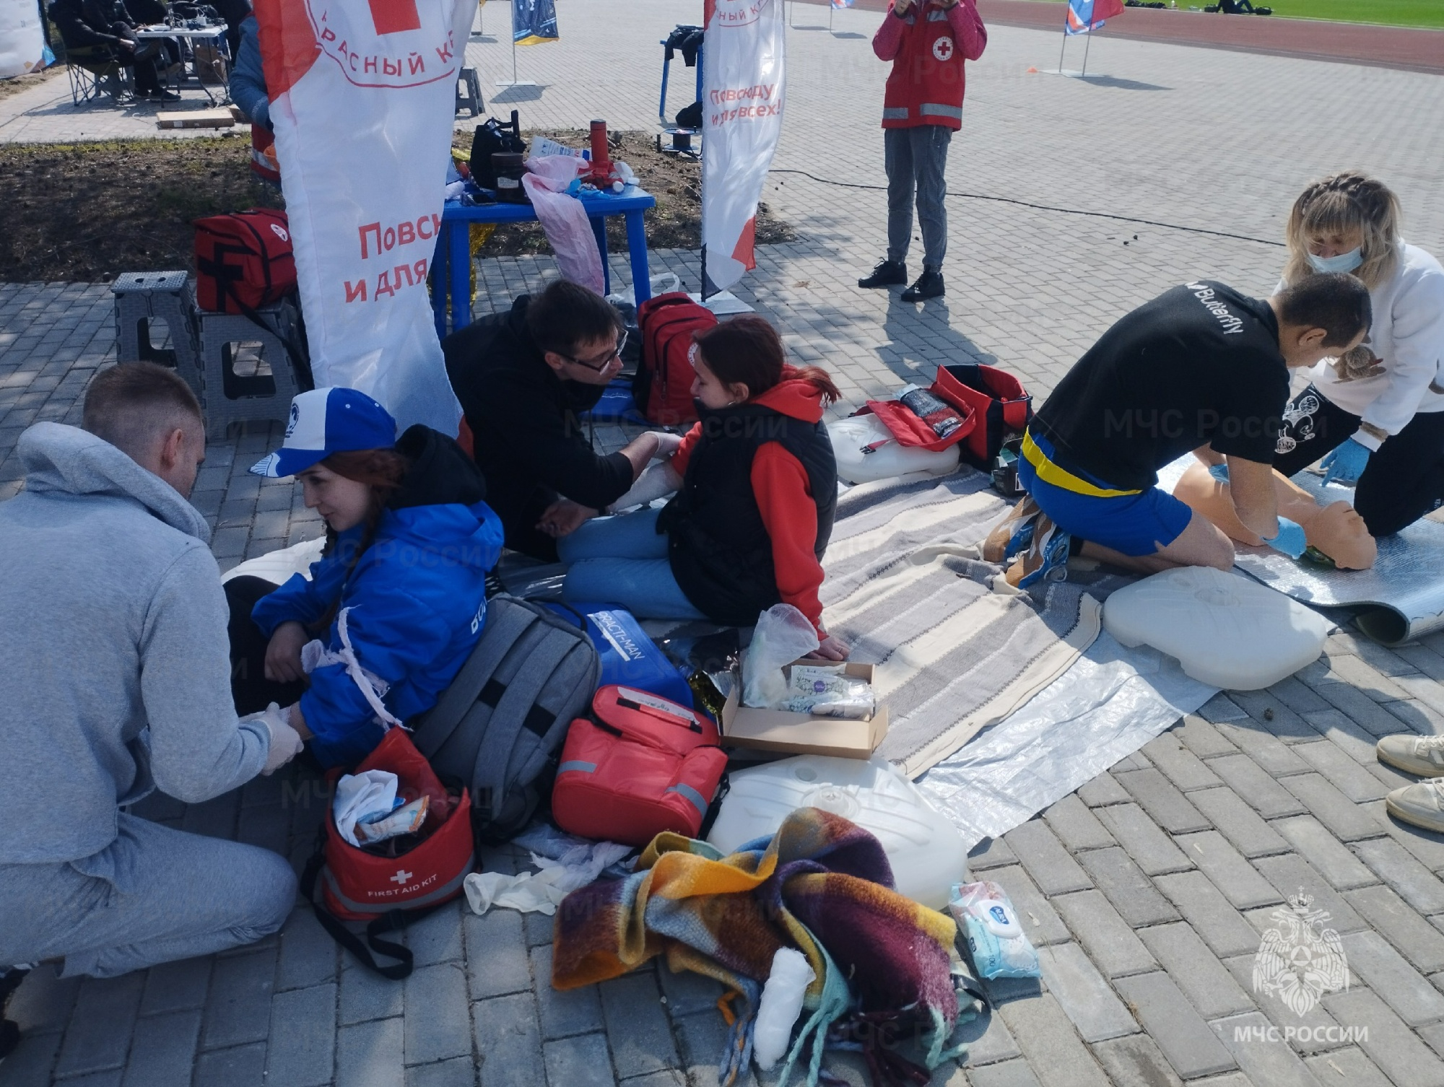
Октябрь 2026:
8 СЛАЙД
Игра «Тактика» среди работающей молодёжи
Представители ведущих промышленных предприятий и организаций Калуги соревновались в пяти дисциплинах:
• Военно-спортивная эстафета
• Соревнования «Снайпер»
• Соревнования «Навстречу ГТО»
• Соревнования по медицинской подготовке
• Военно-историческая викторина

Slide 9
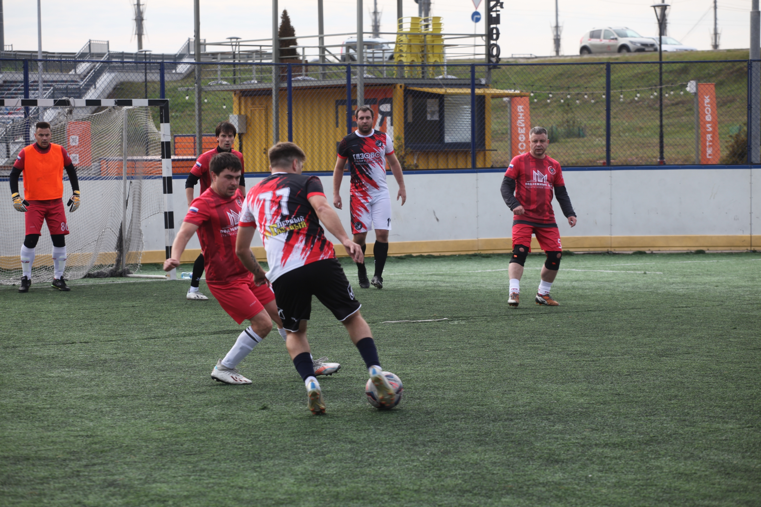
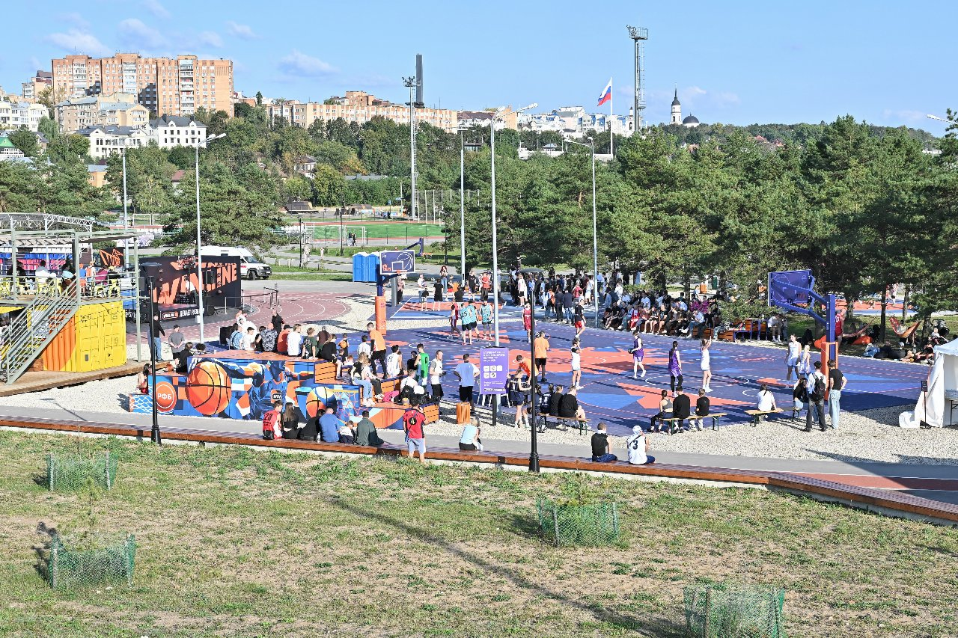
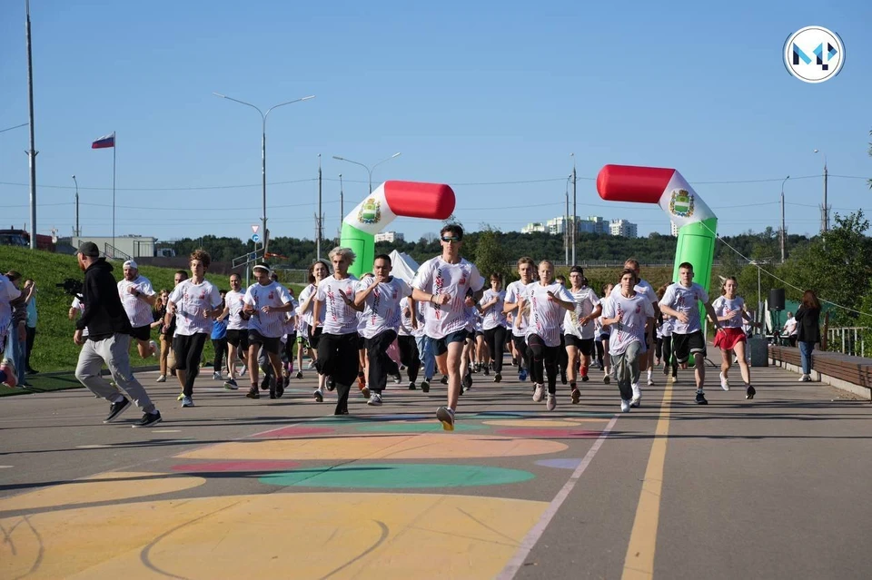
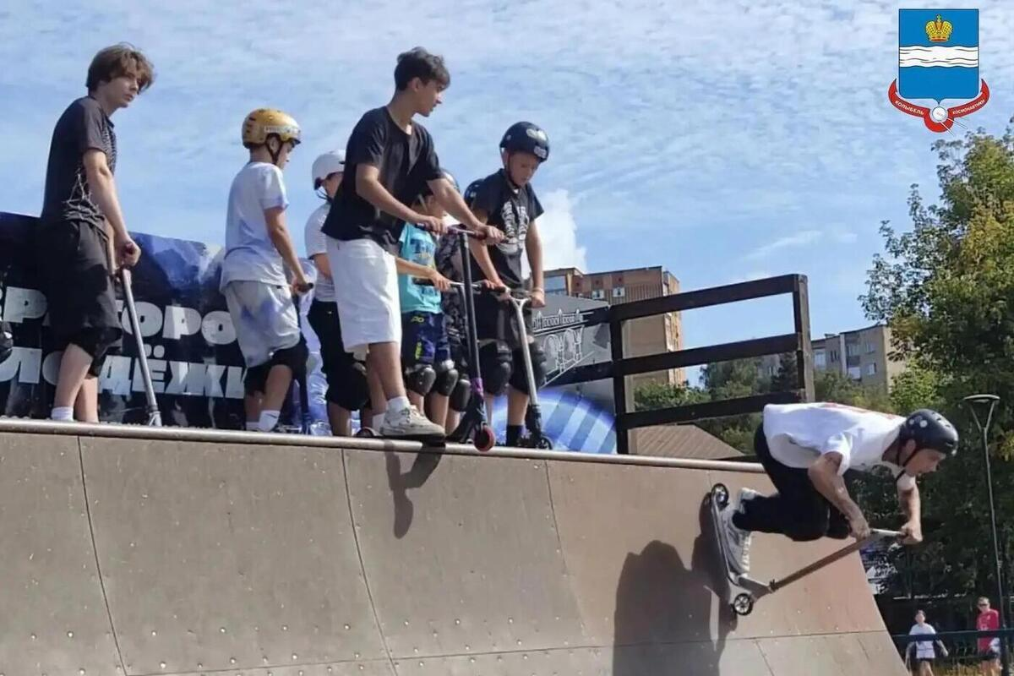
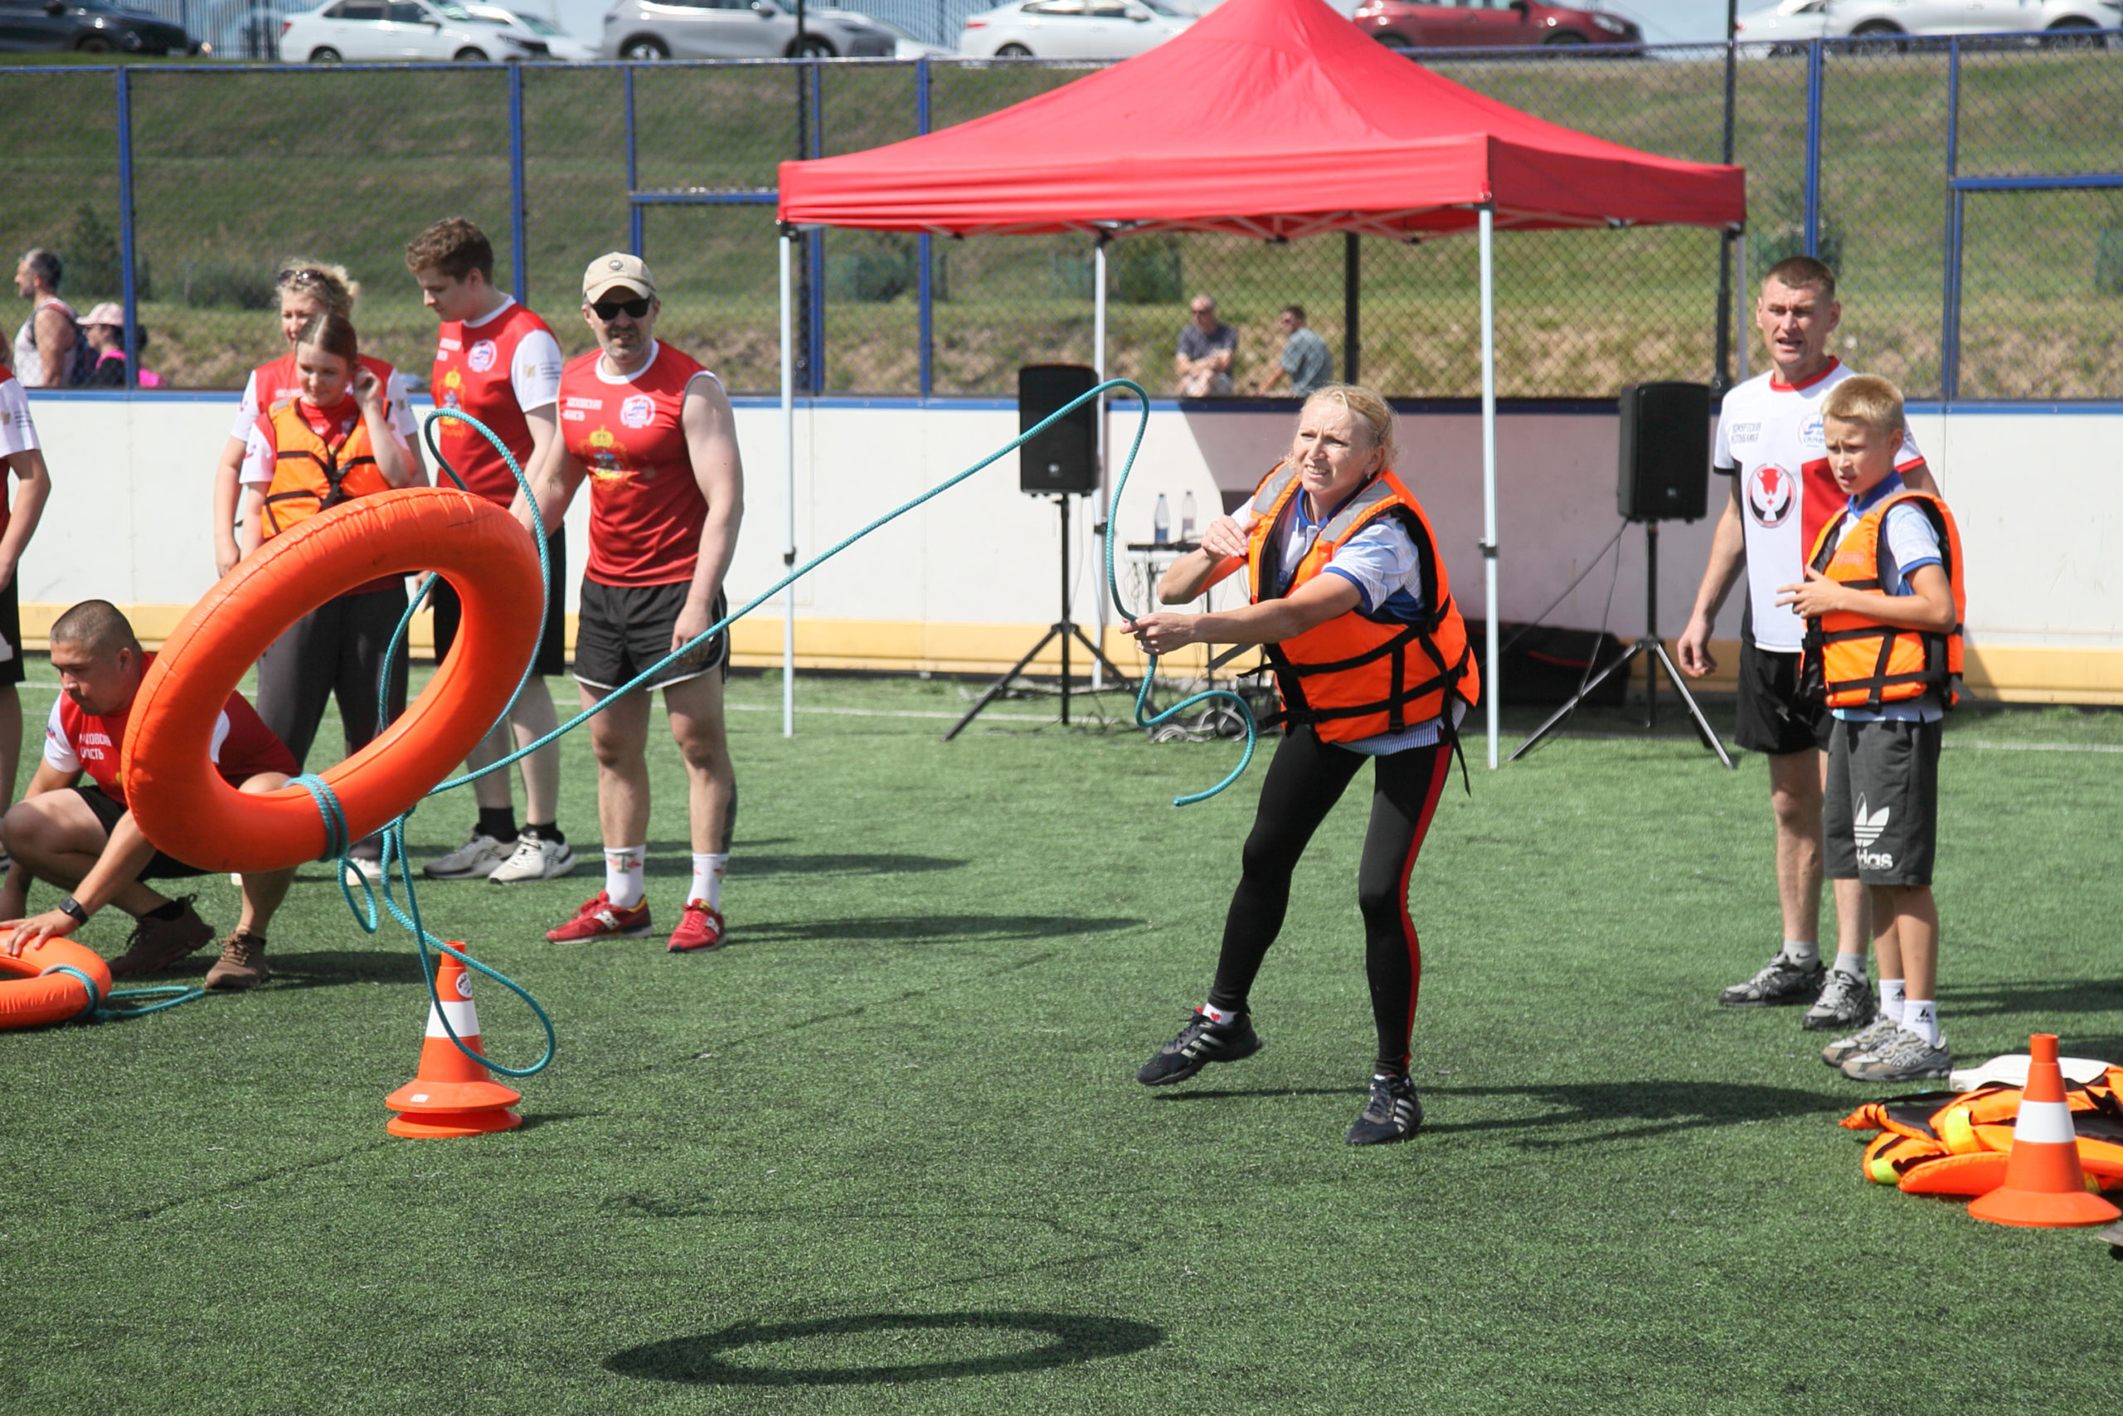
Другие спортивные активности
9 СЛАЙД

Slide 10
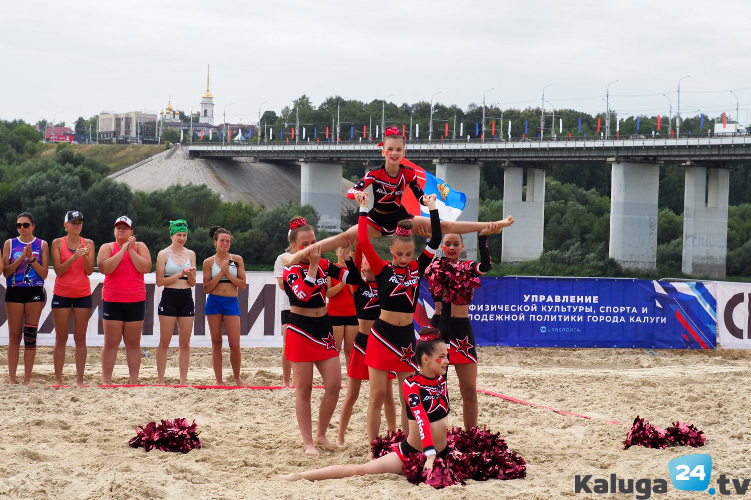
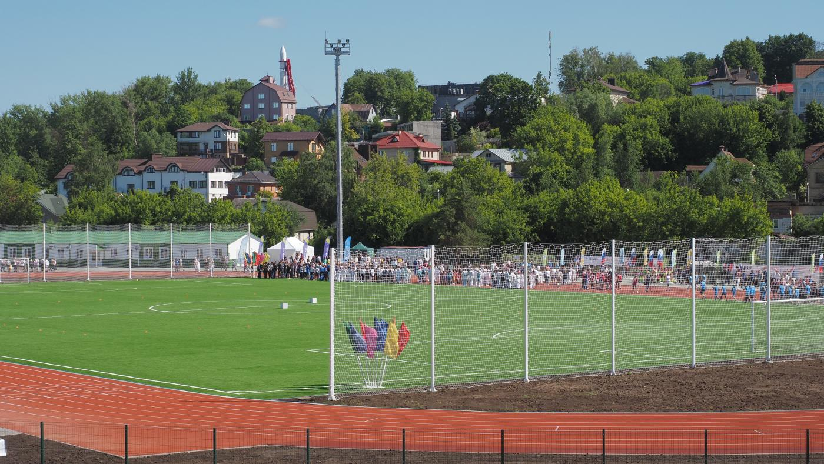
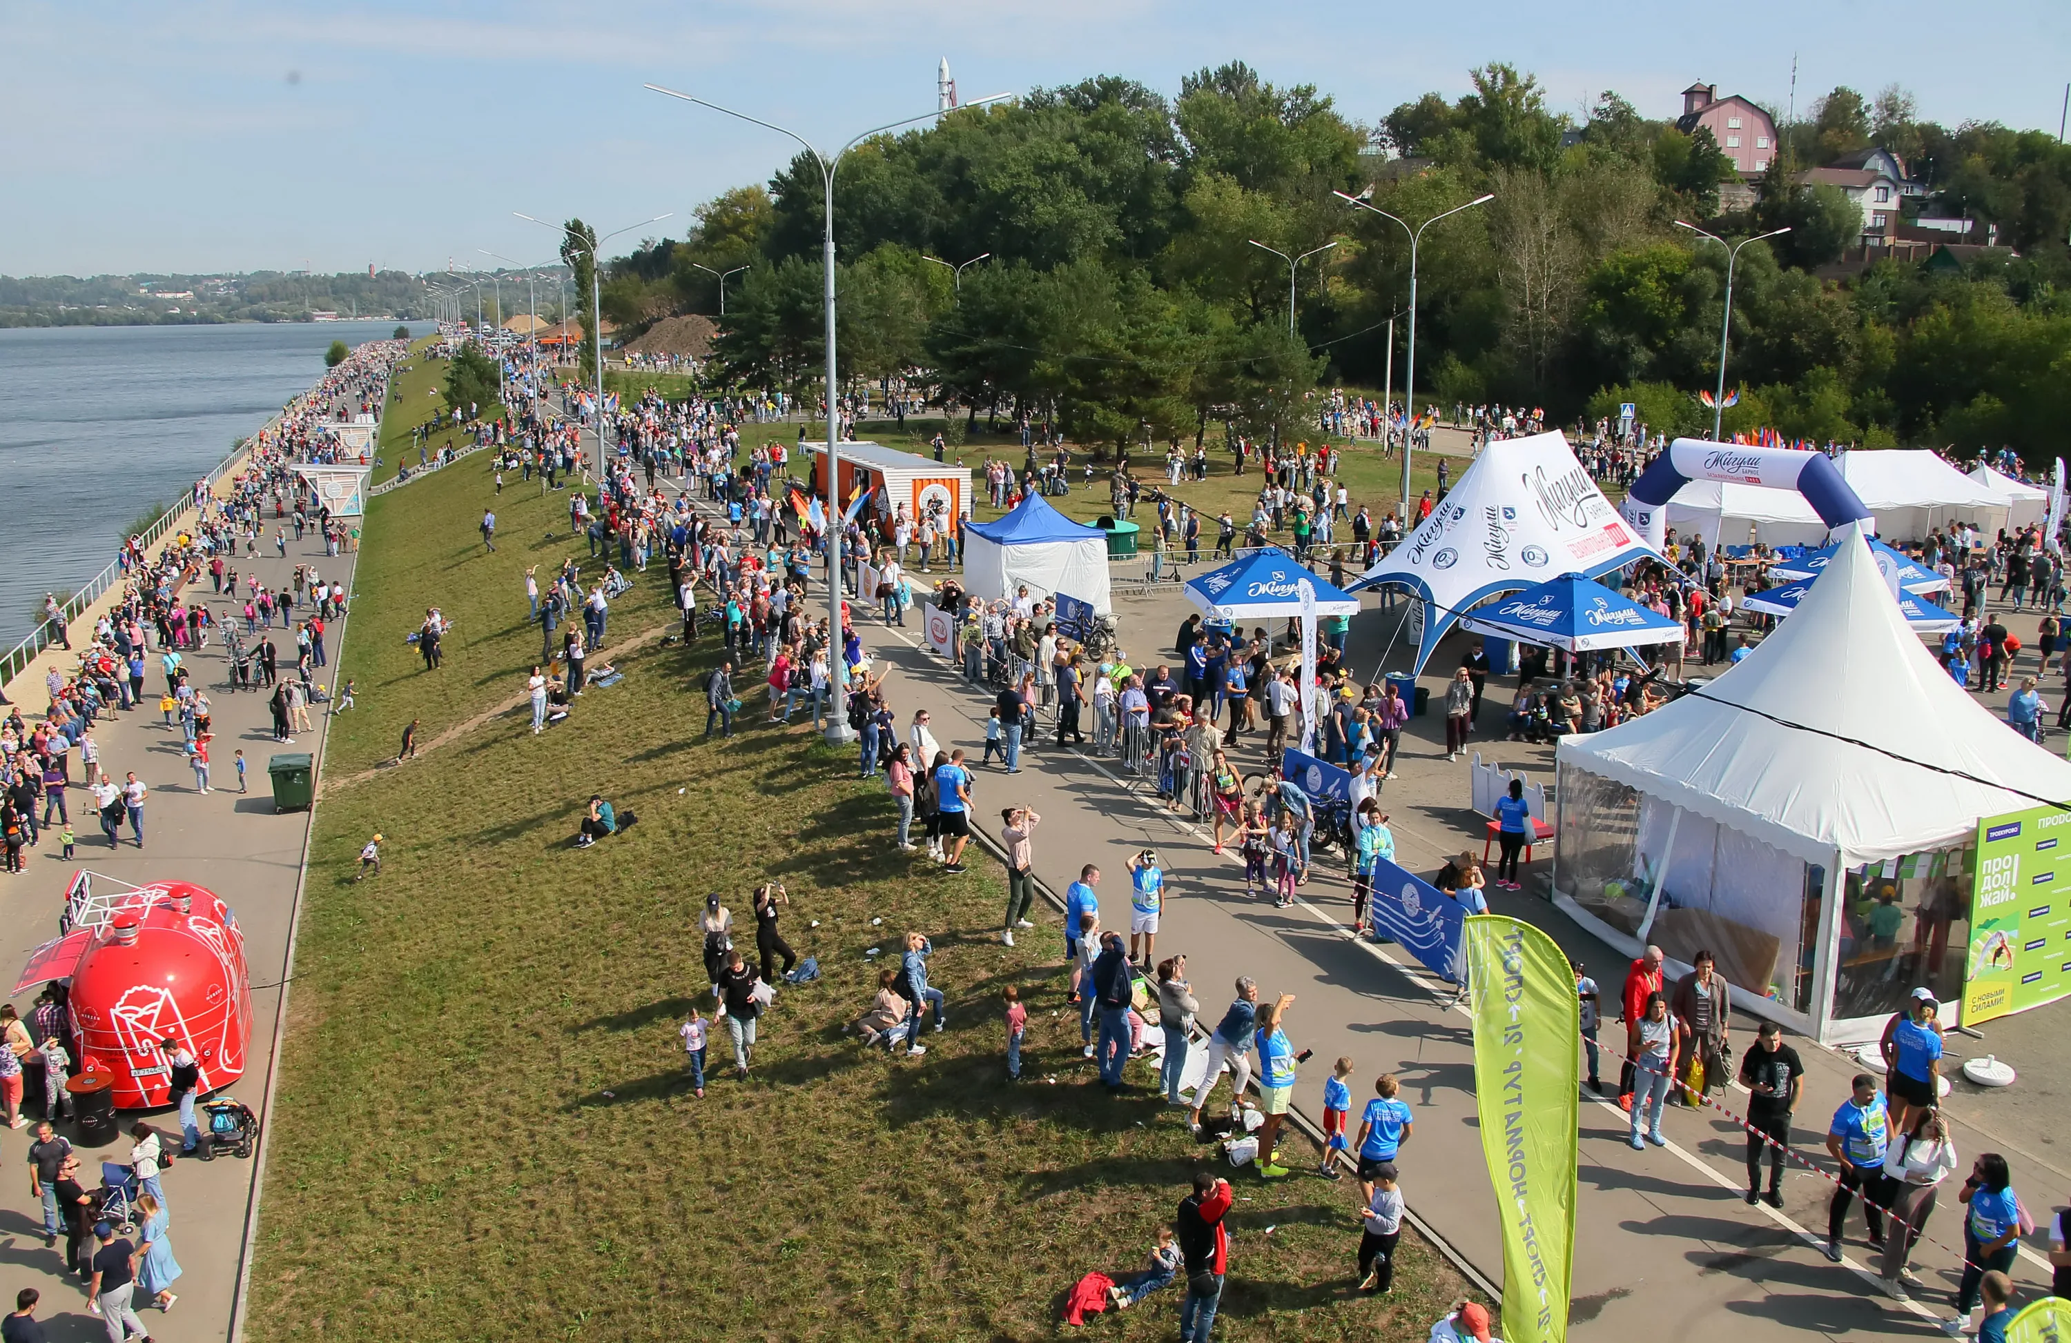
ОБЩАЯ СТАТИСТИКА
10 СЛАЙД
Всего:
140 спортивных и молодежных мероприятий;
30.000 участников;
70.000 гостей и жителей региона.

Slide 11
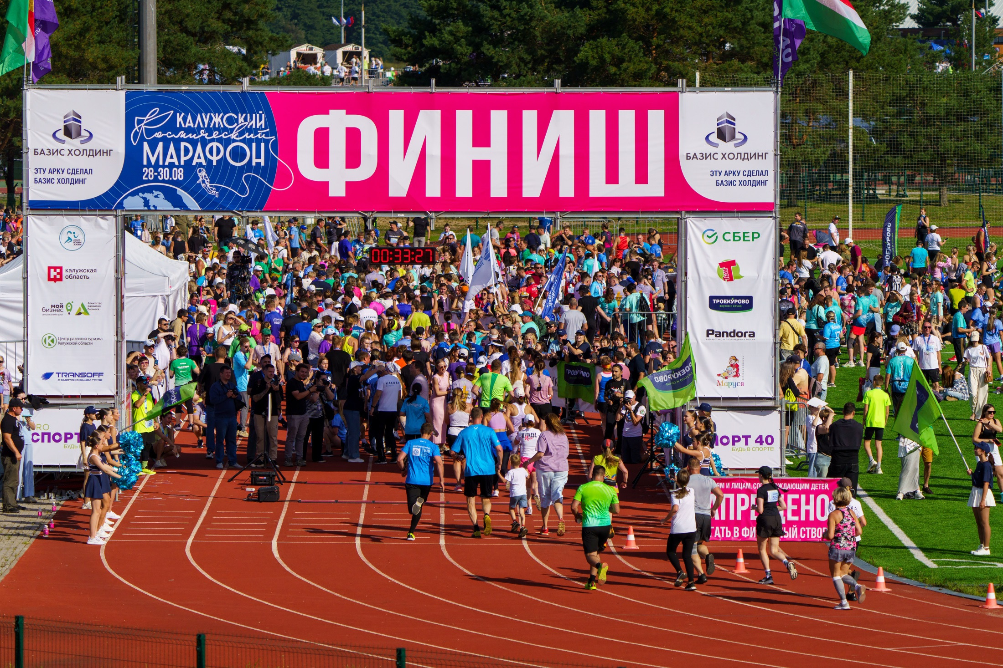
САМОЕ МАССОВОЕ МЕРОПРИЯТИЕ
11 СЛАЙД

Slide 12
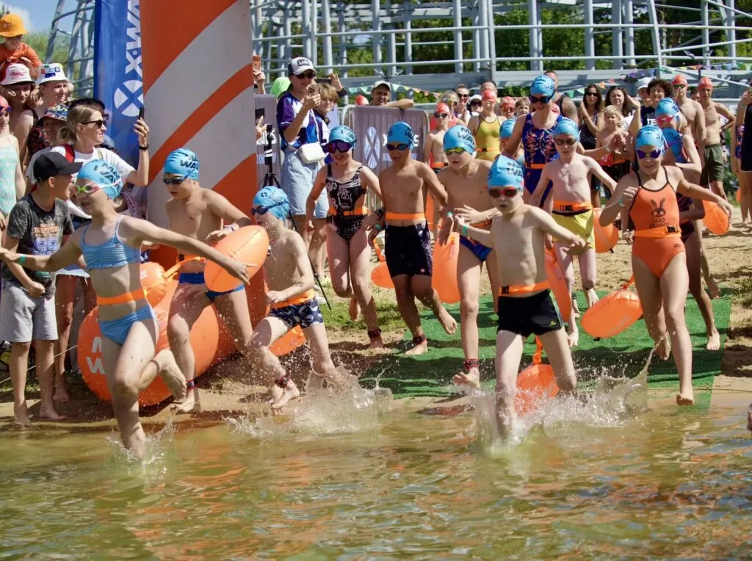
САМОЕ ЭКСТРЕМАЛЬНОЕ МЕРОПРИЯТИЕ
12 СЛАЙД

Slide 13
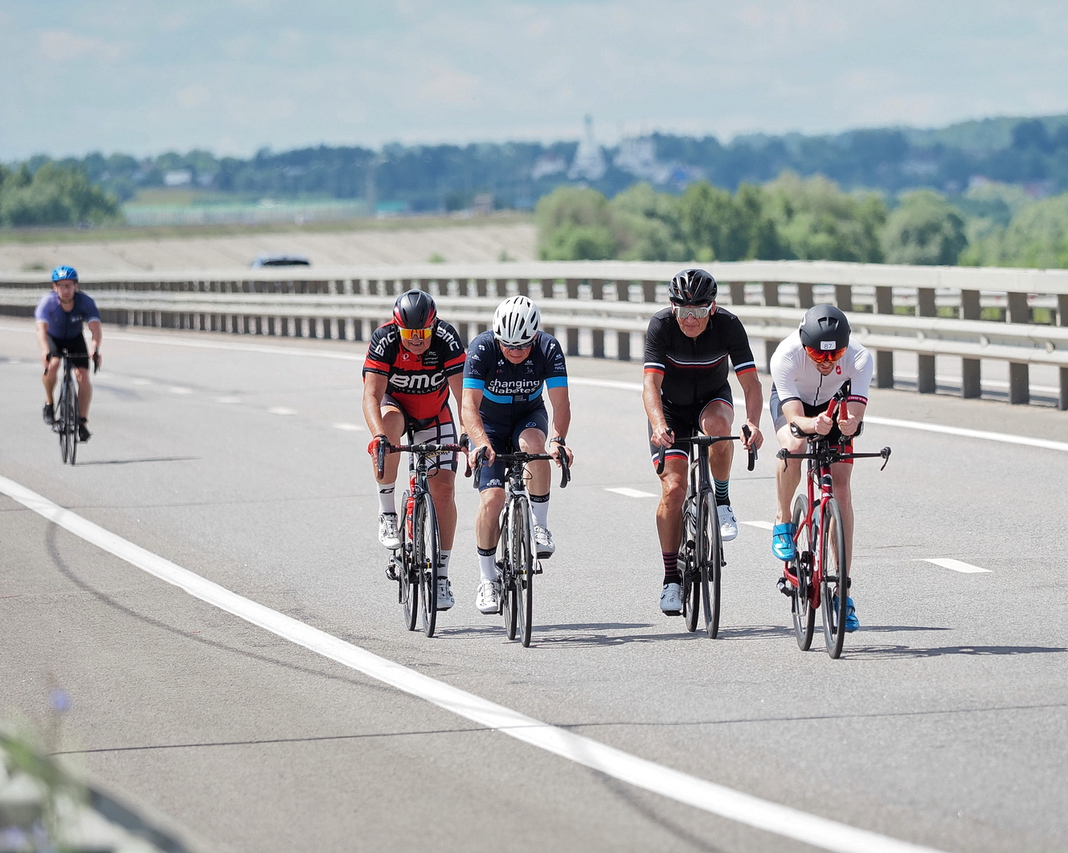
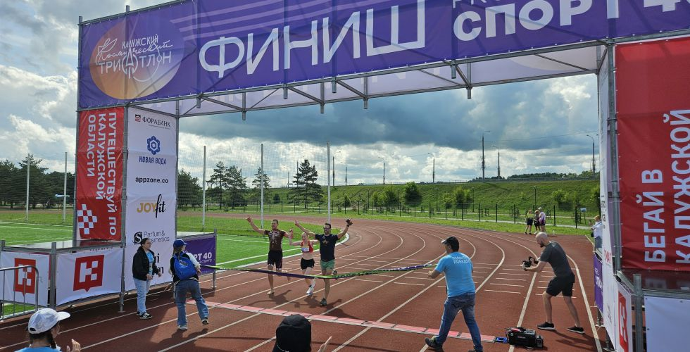
13 СЛАЙД
САМОЕ УНИКАЛЬНОЕ МЕРОПРИЯТИЕ

Slide 14
14 СЛАЙД
САМОЕ ЯРКОЕ И ЭМОЦИОНАЛЬНОЕ МЕРОПРИЯТИЕ

Slide 15
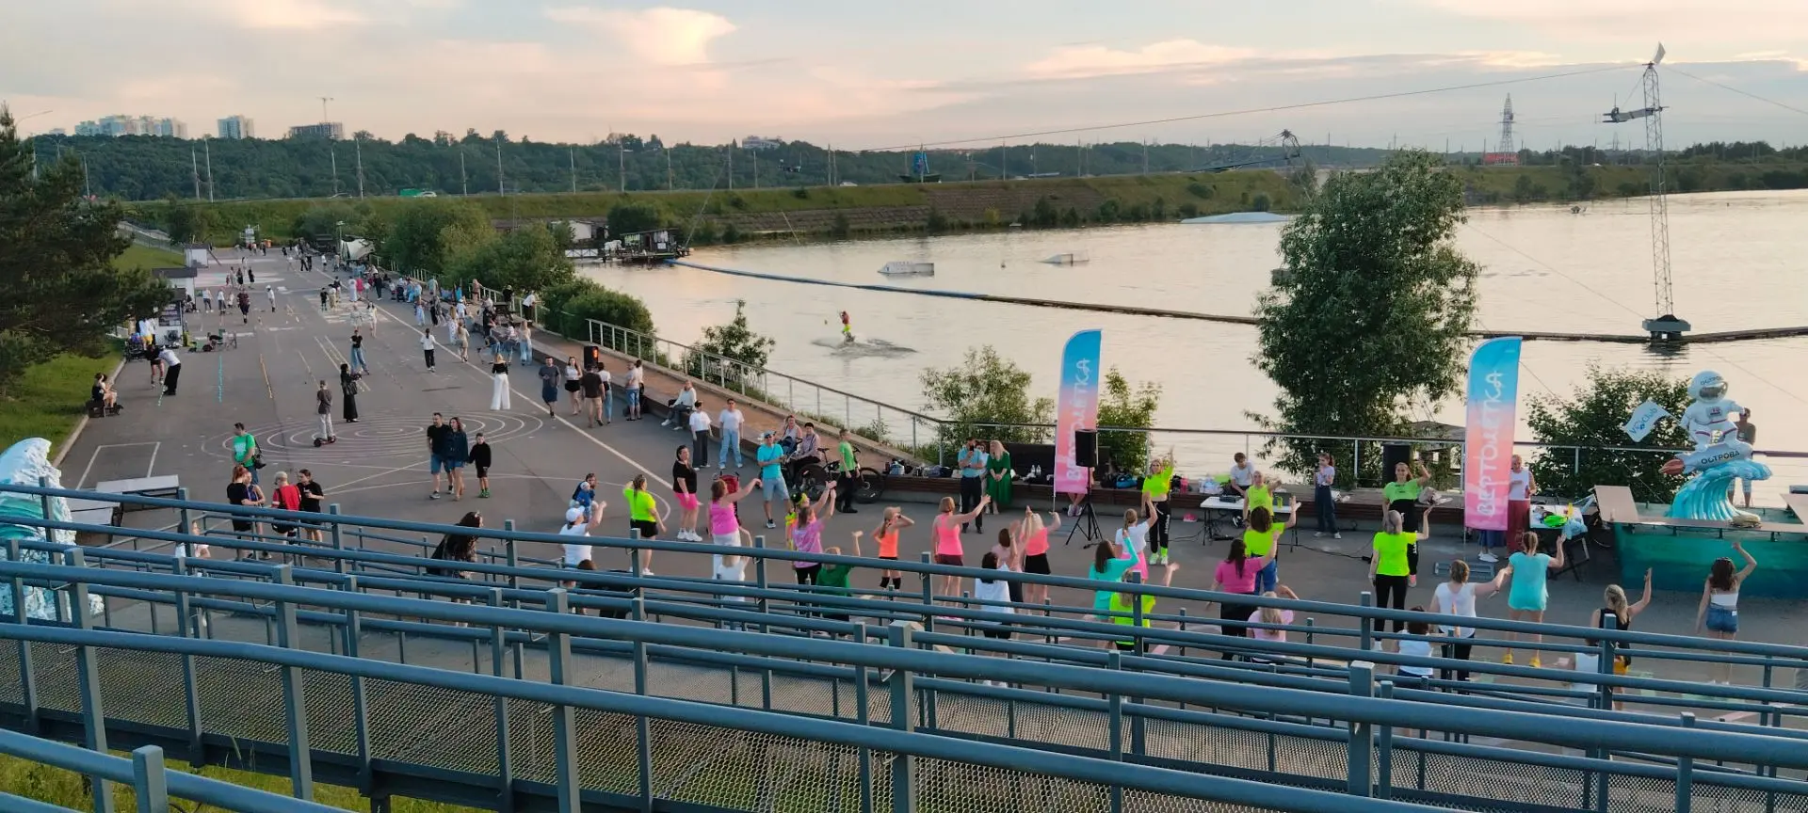
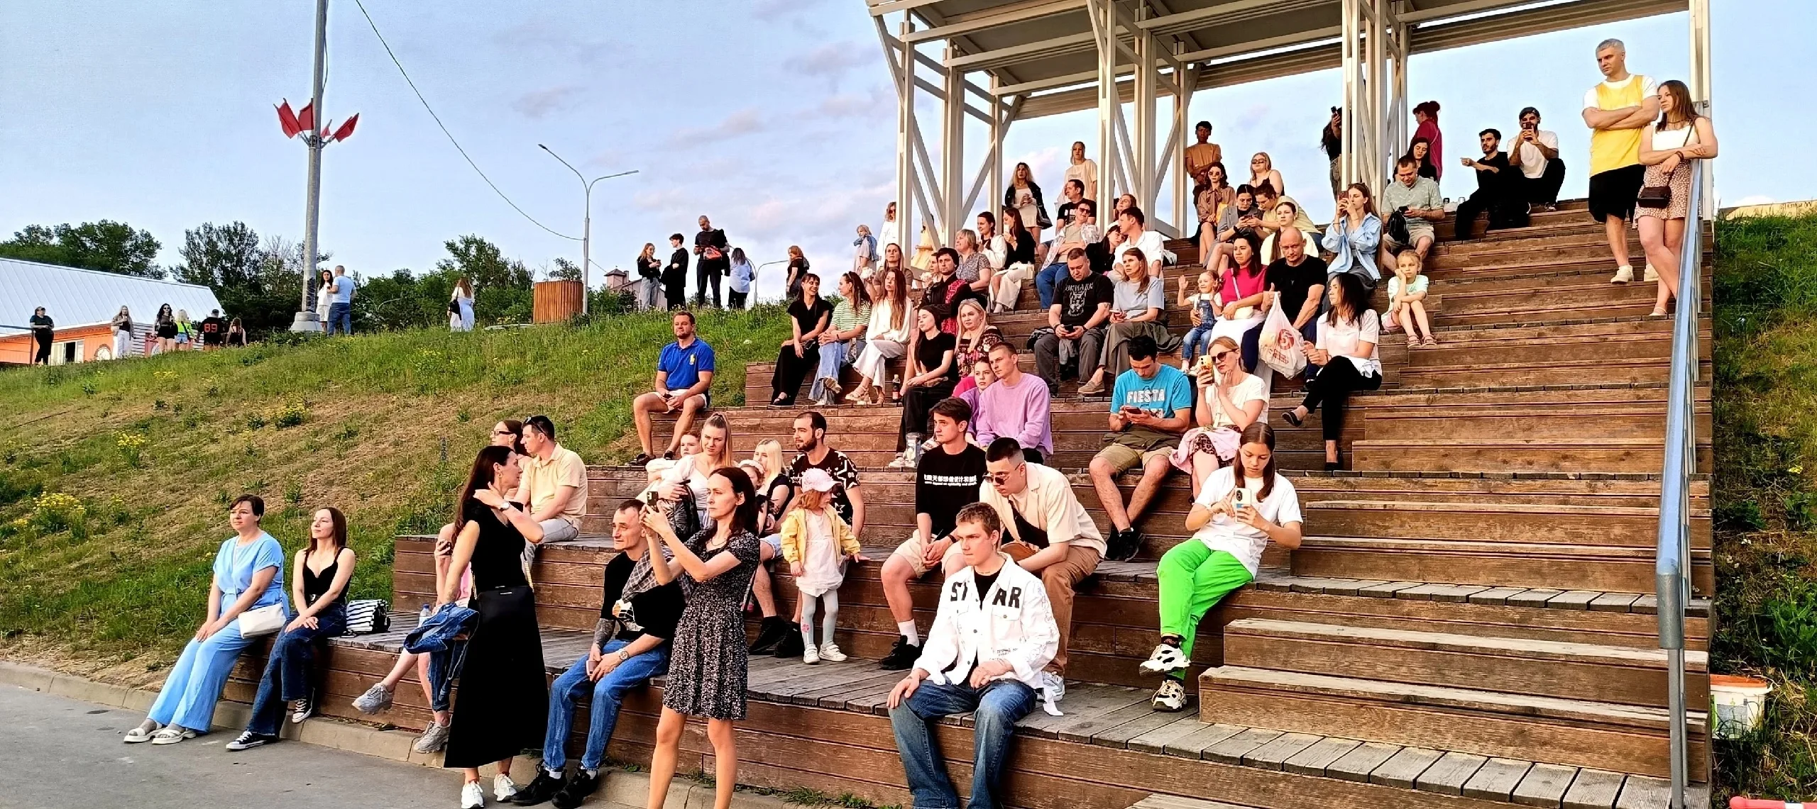
15 СЛАЙД
САМОЕ ПРОДОЛЖИТЕЛЬНОЕ МЕРОПРИЯТИЕ

Slide 16
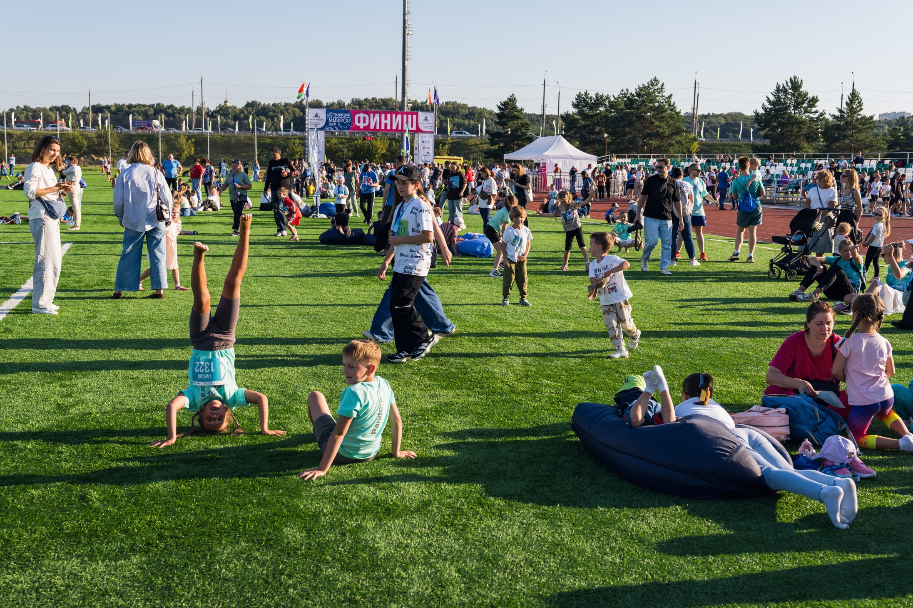
ИТОГИ
16 СЛАЙД

Slide 17
17 СЛАЙД
Спасибо за внимание!

